Slide 1
IT Infrastrukturen – Rechnerstrukturen Thema 2: Entwurf digitaler Schaltungen
Prof. Dr.-Ing. Sebastian Schlesinger
Professur für Wirtschaftsinformatik
(Infrastruktur & Security)
Dieser Foliensatz basiert auf den Folien zu „Rechnerorganisation“ von Prof. Dr. Ben Juurlink (TU Berlin) und Prof. Dr. Paula Herber (WWU Münster)

Slide 2
Ziele
Nach dieser VL sollten Sie in der Lage sein:
die Wahrheitswerttabelle einer Booleschen Funktion aufzustellen
die disjunktive oder konjunktive Normalform aufzustellen
zu zeigen, dass ein Operatorensatz vollständig ist
Boolesche Funktionen mit KV-Diagrammen darzustellen und zu vereinfachen
ein Schaltnetz aus logischen Gattern aufzubauen
das Verhalten von Speicherelementen (Latch, Flipflop) zu erklären
ein Schaltwerk aus logischen Gattern und Speicherelementen zu entwerfen
die Implementierung von Multiplexer, Decoder und Registersätzen zu erklären
eine arithmetische-logische Einheit (ALU) zu erklären und zu erweitern
einen Ripple-Carry- und einen Carry-Look-Ahead Addierer zu erklären

Slide 3
Überblick
Kombinatorische Logik (Schaltnetze)
Logikgatter
Boolesche Algebra
Logiksynthese (Schaltnetzentwurf)
Minimierung von Schaltungen
Sequentielle Logik (Schaltwerke)
Speicherelemente (Flipflops, Latches)
Schaltwerksentwurf
Wichtige Schaltungen
Multiplexer und Decoder
Registersatz
Arithmetisch-Logische Einheit (ALU)
Ripple-Carry und Carry-Look-Ahead Addierer

Slide 4
Überblick
Kombinatorische Logik (Schaltnetze)
Logikgatter
Boolesche Algebra
Logiksynthese (Schaltnetzentwurf)
Minimierung von Schaltungen
Sequentielle Logik (Schaltwerke)
Speicherelemente (Flipflops, Latches)
Schaltwerksentwurf
Wichtige Schaltungen
Multiplexer und Decoder
Registersatz
Arithmetisch-Logische Einheit (ALU)
Ripple-Carry und Carry-Look-Ahead Addierer

Slide 5
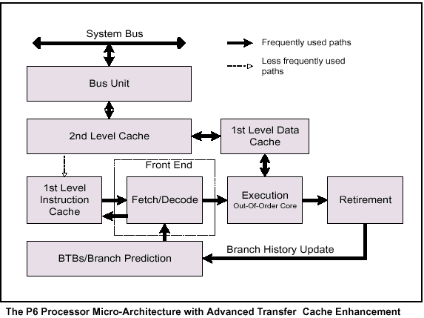
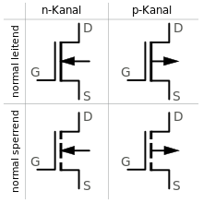
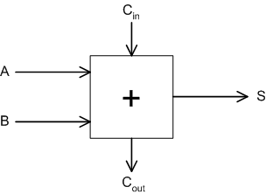
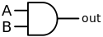
Hierarchischer Entwurf
Mikroarchitektur
Funktionale Einheiten
Abstraktion
Logikgatter
Transistoren
Notes:
MOS Transistoren (MOS = Metal Oxide Semiconductor)
2 Typen: p-type und n-type
S = src= Quelle
D = drain = Abfluss
G = gate = Steuerelketrode
AND-Gatter z.B. aus zwei Transistoren (deren “Gate” mit den Inputs verbunden ist), in Reihe, nur wenn beide schalten schaltet auch das Gatter, OR-Gatter zwei Transistoren parallel, sobald einer schaltet schaltet das Gatter

Slide 6
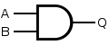
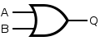
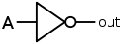
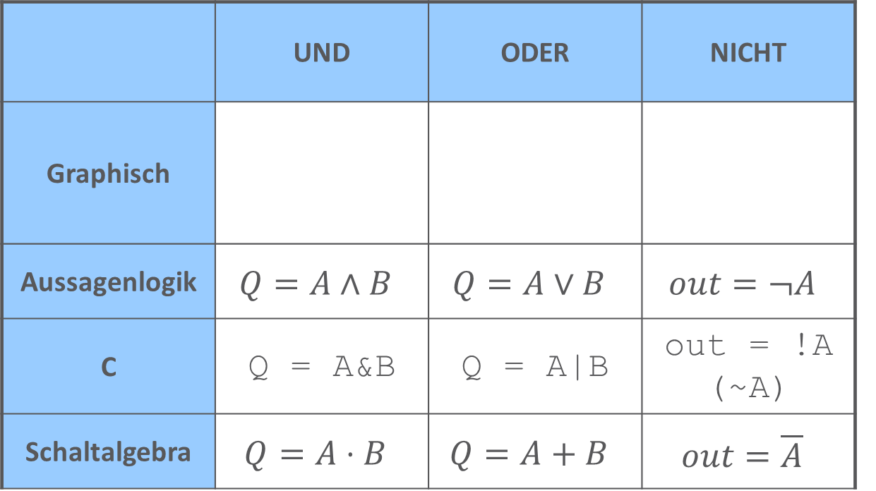
Grundlegende Gatter
 | UND | ODER | NICHT
Graphisch
Aussagenlogik | $$Q=A∧B$$ | $$Q=A∨B$$ | $$out=¬A$$
C | Q = A&B | Q = A|B | out = !A (~A)
Schaltalgebra | $$Q=A⋅B$$ | $$Q=A+B$$ | $$out=\overline{A}$$

Slide 7
Wahrheitswerttabellen
 | UND | ODER | NICHT
Graphisch
A | B | AB
0 | 0 | 0
0 | 1 | 0
1 | 0 | 0
1 | 1 | 1
A | B | A+B
0 | 0 | 0
0 | 1 | 1
1 | 0 | 1
1 | 1 | 1
A | A
0 | 1
1 | 0

Slide 8
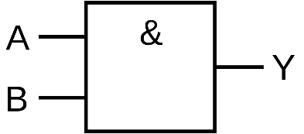
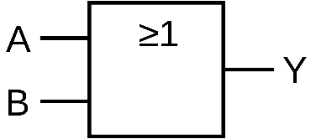
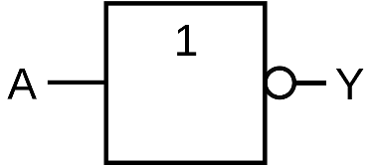
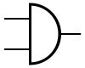
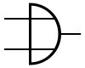
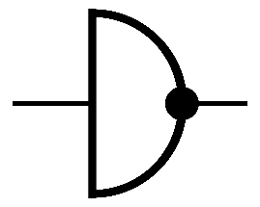
Alternative Darstellungen
 | UND | ODER | NICHT
MIL/ANSI
IEC
DIN
Notes:
IEC = International Electrotechnical Commission
ANSI = American National Standard Institute

Slide 9
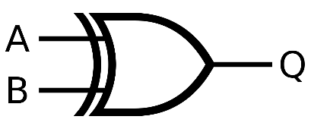
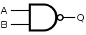
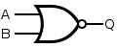
Weitere Gatter
 | XOR | NAND | NOR
MIL/ANSI
a | b | a XOR b
0 | 0 | 0
0 | 1 | 1
1 | 0 | 1
1 | 1 | 0
a | b | a NAND b
0 | 0 | 1
0 | 1 | 1
1 | 0 | 1
1 | 1 | 0
a | b | a NOR b
0 | 0 | 1
0 | 1 | 0
1 | 0 | 0
1 | 1 | 0
Notes:
Exklusives ODER, entweder-oder
NAND = NOT AND = NICHT UND
Offener kleiner Kreis hinterm UND-Gatter deutet an dass der Ausgang des UND Gatters invertiert werden soll. Das ist also das Gleiche wie einen UND Gatter mit einem NICHT Gatter dahinter

Slide 10

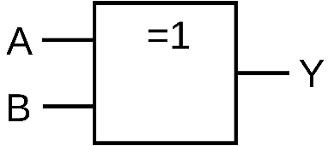

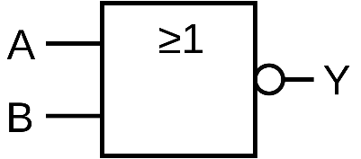
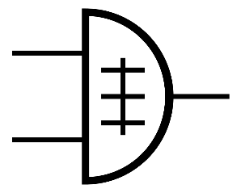
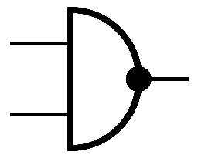
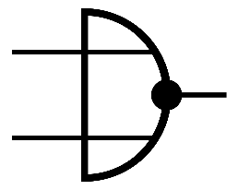
Alternative Darstellungen
 | XOR | NAND | NOR
MIL/ANSI
IEC
DIN
Notes:
IEC = International Electrotechnical Commission
ANSI = American National Standard Institute

Slide 11
Größere Gatter
Gatter können mehr als 2 Eingänge haben
n-Input UND-Gatter hat als Ausgang 1, nur wenn alle Eingänge den Wert 1 haben
n-Input ODER-Gatter hat als Ausgang 0, nur wenn alle Eingänge den Wert 0 haben
Beispiel 3-Input UND-Gatter:
A | B | C | Q
0 | 0 | 0 | 0
0 | 0 | 1 | 0
0 | 1 | 0 | 0
0 | 1 | 1 | 0
1 | 0 | 0 | 0
1 | 0 | 1 | 0
1 | 1 | 0 | 0
1 | 1 | 1 | 1
A
B
C
Q
Notes:
Manchmal verwende ich auch Gatter die mehr als 2 Eingaenge haben. Es ist relativ einfach, die UND und ODER-Gatter zu mehr als 2 Eingaenge zu generalisieren. Ein UND-Gatter mit n Eingaengen (ein n-Input UND-Gatter) hat .., sonst 0. Aehnlich hat ein n-input ODER-Gatter Ausgang 0,

Slide 12
Überblick
Kombinatorische Logik (Schaltnetze)
Logikgatter
Boolesche Algebra
Logiksynthese (Schaltnetzentwurf)
Minimierung von Schaltungen
Sequentielle Logik (Schaltwerke)
Speicherelemente (Flipflops, Latches)
Schaltwerksentwurf
Wichtige Schaltungen
Multiplexer und Decoder
Registersatz
Arithmetisch-Logische Einheit (ALU)
Ripple-Carry und Carry-Look-Ahead Addierer

Slide 13
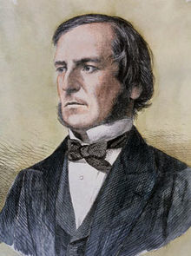

Boolesche Algebra
George Boole (1815-1864): Algebra der Logik mit zwei Elementen 0 und 1
Quelle: Wikipedia
Notes:
Grundlage der Schaltalgebra ist die Boolesche Algebra, die von George Boole entwickelt wurde. Hier ist ein Bild von ihm, das ich von Wikipedia geklaut habe. Das die Boolesche algebra auch im realen Leben eine wichtige Rolle spielt, sah ich als ich neulich im Flugzeug sass und mir das Essenangebot anschaute. ZB Menue 1 lautet: … Was diese Fluggesellschaft sich nicht realisiert hat, ist dass man laut George Boole auch einen hot drink UND eine suppe UND einen Sandwich usw bestellen kann, und das wuerde dieses Menue entsprechen.

Slide 14
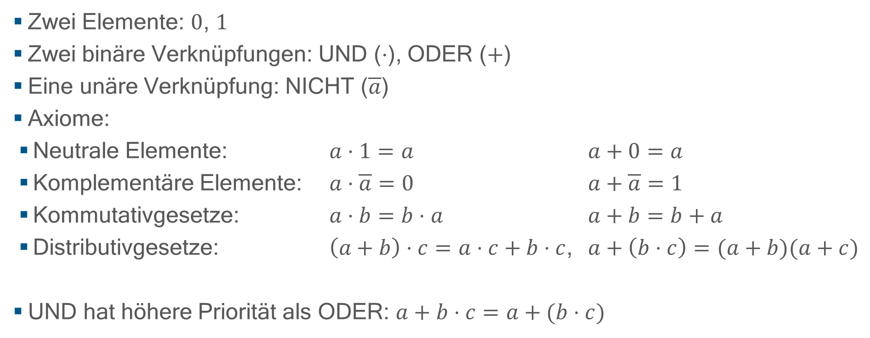
Recap: Boolesche Algebra
Zwei Elemente: $0$, $1$
Zwei binäre Verknüpfungen: UND ($⋅$), ODER ($+$)
Eine unäre Verknüpfung: NICHT ($\overline{a}$)
Axiome:
Neutrale Elemente: $a⋅1=a$ $a+0=a$
Komplementäre Elemente: $a⋅\overline{a}=0$ $a+\overline{a}=1$
Kommutativgesetze: $a⋅b=b⋅a$ $a+b=b+a$
Distributivgesetze: $\left(a+b\right)⋅c=a⋅c+b⋅c$, $a+\left(b⋅c\right)=(a+b)(a+c)$
UND hat höhere Priorität als ODER: $a+b⋅c=a+(b⋅c)$
Notes:
Lass uns jetzt die Boolesche Algebra etwas formalisieren. Sie aht 2 Elemente 0 und 1, und 3 Operatoren (Verknuepfungen).
Dann gibt es 8 Axiome (Grundsaetze).
Im realen leben nicht immer so: McDonalds: cola oder ein sprite und ein hamburger, dann erwarte ich nicht das ich nur eine Cola bekomme

Slide 15
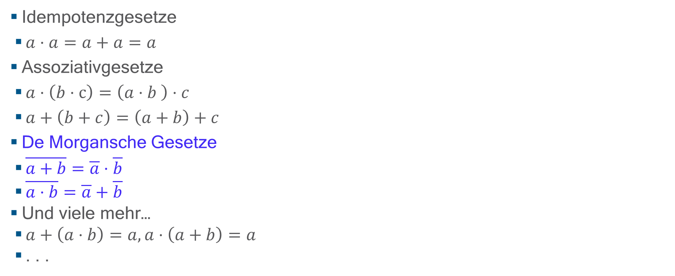
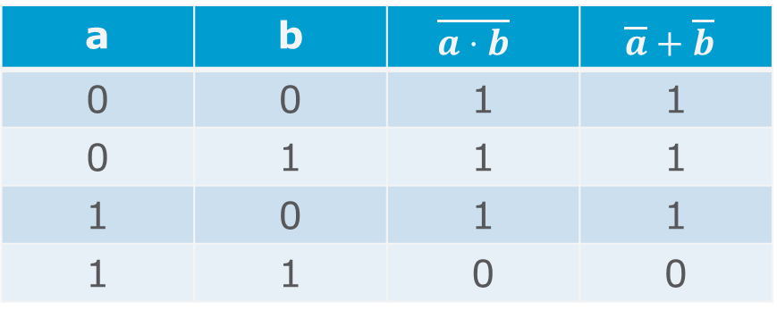
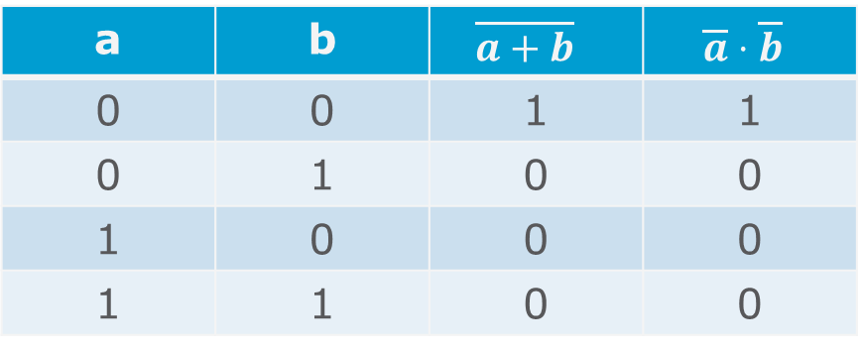
Boolesche Algebra: Weitere Gesetze
Idempotenzgesetze
$a⋅a=a+a=a$
Assoziativgesetze
$a⋅\left(b⋅c\right)=\left(a⋅b \right)⋅c$
$a+\left(b+c\right)=\left(a+b\right)+c$
De Morgansche Gesetze
$\overline{a+b}=\overline{a}⋅\overline{b}$
$\overline{a⋅b}=\overline{a}+\overline{b}$
Und viele mehr…
$a+\left(a⋅b\right)=a, a⋅\left(a+b\right)=a$
. . .
a | b | $$\overline{a+b}$$ | $$\overline{a}⋅\overline{b}$$
0 | 0 | 1 | 1
0 | 1 | 0 | 0
1 | 0 | 0 | 0
1 | 1 | 0 | 0
a | b | $$\overline{a⋅b}$$ | $$\overline{a}+\overline{b}$$
0 | 0 | 1 | 1
0 | 1 | 1 | 1
1 | 0 | 1 | 1
1 | 1 | 0 | 0
Notes:
Dann gibt es jede menge Gesetze die man aus den Axiomen ableiten kann.
Interessanter sind die Gesetze von De Morgan. Diese kann man erneut einsehen durch die Wahrheitstabelle aufzustellen

Slide 16
Überblick
Kombinatorische Logik (Schaltnetze)
Logikgatter
Boolesche Algebra
Logiksynthese (Schaltnetzentwurf)
Minimierung von Schaltungen
Sequentielle Logik (Schaltwerke)
Speicherelemente (Flipflops, Latches)
Schaltwerksentwurf
Wichtige Schaltungen
Multiplexer und Decoder
Registersatz
Arithmetisch-Logische Einheit (ALU)
Ripple-Carry und Carry-Look-Ahead Addierer

Slide 17
Implementierung Boolescher Funktionen
…
?
…
inputs
outputs
Notes:
Die Frage mit der wir uns jetzt beschaeftigen ist: Wie implementiert oder realisiert man eine Boolesche Funktion. Gegeben eine Anzahl von Eingaengen (Inputs) und eine Anzahl von Ausgaengen (Outputs) und eine Spezifikation der Funktion, wie findet man ein Schaltnetz, das diese Funktion realisiert?

Slide 18
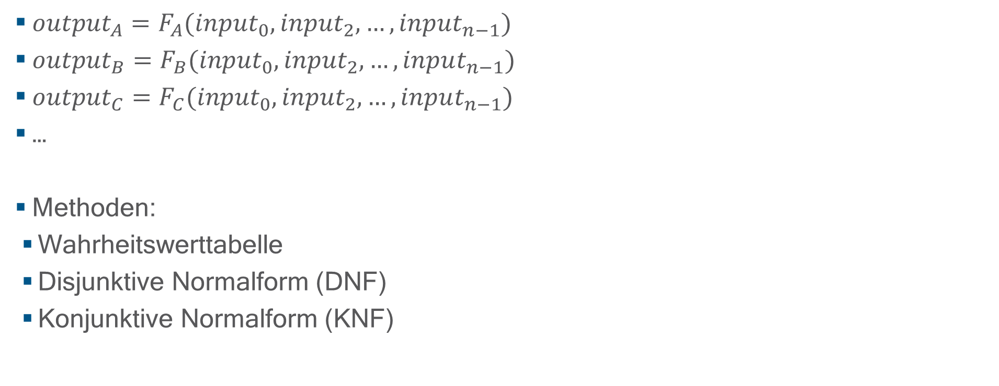
Spezifikation einer Funktion
$output_{A}=F_{A}(input_{0},input_{2},…, input_{n−1})$
$output_{B}=F_{B}(input_{0},input_{2},…, input_{n−1})$
$output_{C}=F_{C}(input_{0},input_{2},…, input_{n−1})$
…
Methoden:
Wahrheitswerttabelle
Disjunktive Normalform (DNF)
Konjunktive Normalform (KNF)
Notes:
Die 1. Frage ist jedoch, wie spezifiziert man eine Boolesche Funktion. Das kann mittels natuerliche Sprache (zB: Ausgang = 1 wenn die Eingaenge eine Priemzahl darstellen), aber natuerliche Sprache ist meist zu ungenau.
1) Um eine Boolesche Funktion genauer zu spezifizieren gibt es verschiedene Ansaetze. Die 1. Methode ist die Wahrheitstabelle aufzustellen. Wird oft sehr gross. Eine andere Methode ist um eine Normalform der Booleschen Funktion aufzustellen. Es gibt 2 Normalformen. Die erste ist die disjunktive Normalform. Disjunktion ist anderes Wort fuer ODER-Verknuepfung. In der disjunktive Normalform wird die Boolesche Funktion als eine Disjunktion von Konjunktionen spezifiziert. Ein Konjunktion ist eine UND-Verknuepfung. Die 2. Normalform ist die …
Ich werde jetzt zeigen wie man diese Normalformen ableiten kann.
Disjunktion = oder-verknuepfung. Disjunktive Normalform = Disjunktion von Konjunktionen
Konjunktion = und-verknuepfung. Konjuktive Normalform = Konjunktion von Disjunktionen

Slide 19
Beispiel: Wahrheitswerttabelle
Ein Volladdierer addiert drei einstellige Dualzahlen.
c_{in}
A
+
B
S
c_{out}
Stellen Sie die Wahrheitswerttabelle auf!
Notes:
Als beispiel fuer die ableitung der disjunktiven Normalform verwende ich ein Volladdierer.
Wie schon gesagt, mit einem Volladdierer addiert man 3 einstellige Binaerzahlen A, B und Cin.
Der Ausgang S (von Sum oder Summe) liefert die niederwertige Stelle des Ergebnisses, der Ausgang cout (engl. carry (output) – Übertrag (Ausgang)) die höherwertige.
Das entspricht diese Wahrheitstabelle.

Slide 20
Beispiel: Wahrheitswerttabelle
Inputs |  |  | Outputs
A | B | C_{in} | C_{out} | S
0 | 0 | 0 | 0 | 0
0 | 0 | 1 | 0 | 1
0 | 1 | 0 | 0 | 1
0 | 1 | 1 | 1 | 0
1 | 0 | 0 | 0 | 1
1 | 0 | 1 | 1 | 0
1 | 1 | 0 | 1 | 0
1 | 1 | 1 | 1 | 1
Ein Volladdierer addiert drei einstellige Dualzahlen.
c_{in}
A
+
B
S
c_{out}
Stellen Sie die Wahrheitswerttabelle auf!
Notes:
Als beispiel fuer die ableitung der disjunktiven Normalform verwende ich ein Volladdierer.
Wie schon gesagt, mit einem Volladdierer addiert man 3 einstellige Binaerzahlen A, B und Cin.
Der Ausgang S (von Sum oder Summe) liefert die niederwertige Stelle des Ergebnisses, der Ausgang cout (engl. carry (output) – Übertrag (Ausgang)) die höherwertige.
Das entspricht diese Wahrheitstabelle.

Slide 21
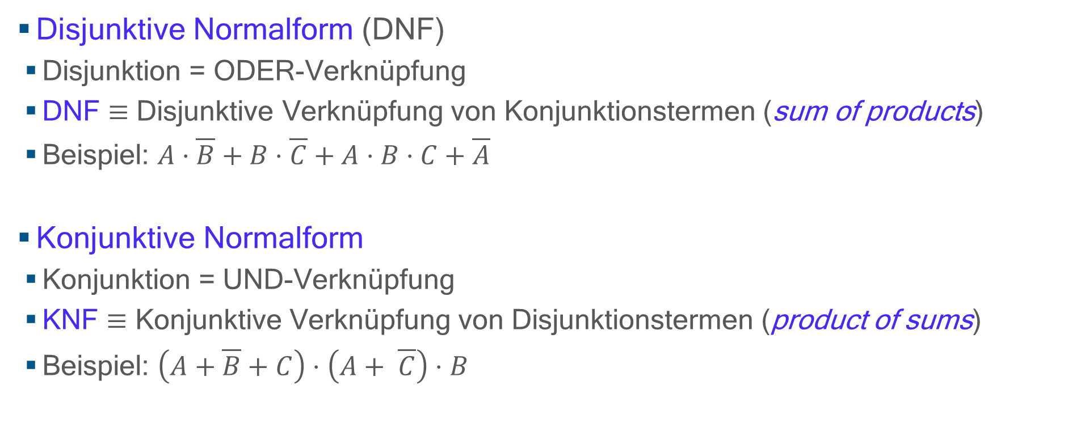
Disjunktive und Konjunktive Normalform
Disjunktive Normalform (DNF)
Disjunktion = ODER-Verknüpfung
DNF $≡$ Disjunktive Verknüpfung von Konjunktionstermen (sum of products)
Beispiel: $A⋅\overline{B}+B⋅\overline{C}+A⋅B⋅C+\overline{A}$
Konjunktive Normalform
Konjunktion = UND-Verknüpfung
KNF $≡$ Konjunktive Verknüpfung von Disjunktionstermen (product of sums)
Beispiel: $\left(A+\overline{B}+C\right)⋅\left(A+ \overline{C}\right)⋅B$
Notes:
Die 1. Frage ist jedoch, wie spezifiziert man eine Boolesche Funktion. Das kann mittels natuerliche Sprache (zB: Ausgang = 1 wenn die Eingaenge eine Priemzahl darstellen), aber natuerliche Sprache ist meist zu ungenau.
1) Um eine Boolesche Funktion genauer zu spezifizieren gibt es verschiedene Ansaetze. Die 1. Methode ist die Wahrheitstabelle aufzustellen. Wird oft sehr gross. Eine andere Methode ist um eine Normalform der Booleschen Funktion aufzustellen. Es gibt 2 Normalformen. Die erste ist die disjunktive Normalform. Disjunktion ist anderes Wort fuer ODER-Verknuepfung. In der disjunktive Normalform wird die Boolesche Funktion als eine Disjunktion von Konjunktionen spezifiziert. Ein Konjunktion ist eine UND-Verknuepfung. Die 2. Normalform ist die …
Ich werde jetzt zeigen wie man diese Normalformen ableiten kann.
Disjunktion = oder-verknuepfung. Disjunktive Normalform = Disjunktion von Konjunktionen
Konjunktion = und-verknuepfung. Konjuktive Normalform = Konjunktion von Disjunktionen

Slide 22
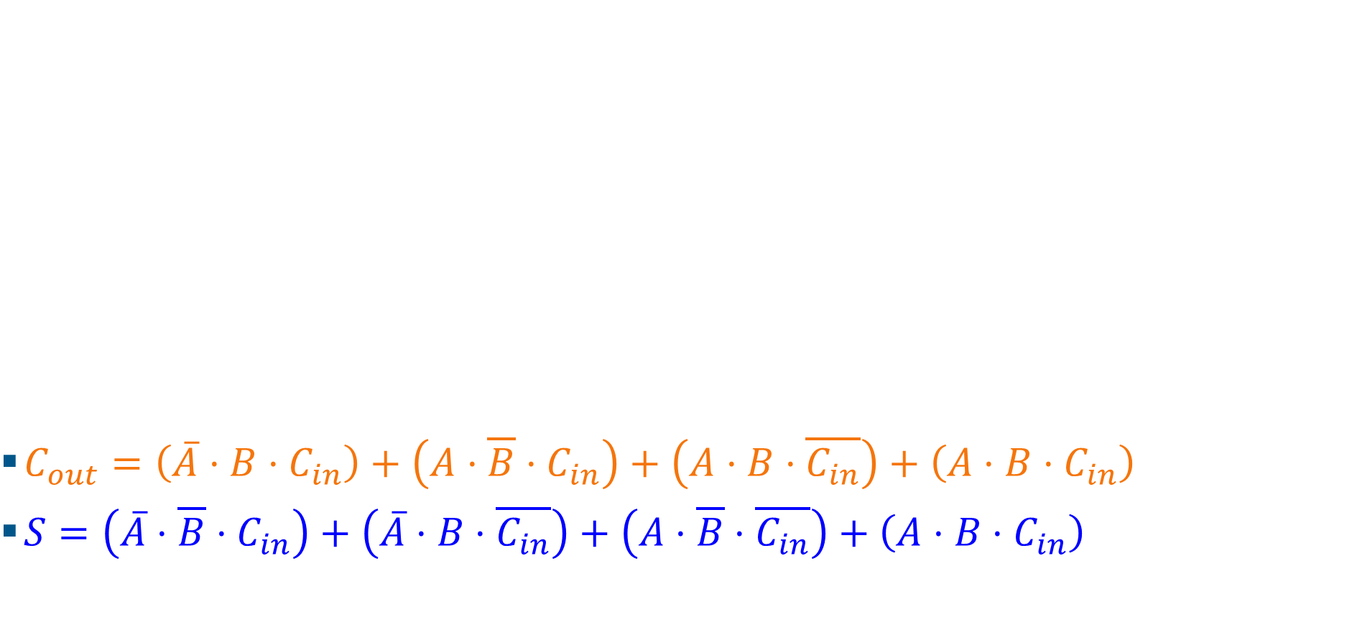
Ableitung der disjunktiven Normalform
Inputs |  |  | Outputs
A | B | C_{in} | C_{out} | S
0 | 0 | 0 | 0 | 0
0 | 0 | 1 | 0 | 1
0 | 1 | 0 | 0 | 1
0 | 1 | 1 | 1 | 0
1 | 0 | 0 | 0 | 1
1 | 0 | 1 | 1 | 0
1 | 1 | 0 | 1 | 0
1 | 1 | 1 | 1 | 1
Inputs |  |  | Outputs
A | B | C_{in} | C_{out} | S
0 | 0 | 0 | 0 | 0
0 | 0 | 1 | 0 | 1
0 | 1 | 0 | 0 | 1
0 | 1 | 1 | 1 | 0
1 | 0 | 0 | 0 | 1
1 | 0 | 1 | 1 | 0
1 | 1 | 0 | 1 | 0
1 | 1 | 1 | 1 | 1
Inputs |  |  | Outputs
A | B | C_{in} | C_{out} | S
0 | 0 | 0 | 0 | 0
0 | 0 | 1 | 0 | 1
0 | 1 | 0 | 0 | 1
0 | 1 | 1 | 1 | 0
1 | 0 | 0 | 0 | 1
1 | 0 | 1 | 1 | 0
1 | 1 | 0 | 1 | 0
1 | 1 | 1 | 1 | 1
Jede Zeile der Tabelle entspricht einer Konjunktion:
negierter Eingang bei 0, unveränderter Eingang bei 1
Ableitung DNF: Verknüpfe Konjunktionen, bei denen der Ausgang 1 ist, mit einer Disjunktion
$C_{out}=\left(\overline{A}⋅B⋅C_{in}\right)+\left(A⋅\overline{B}⋅C_{in}\right)+\left(A⋅B⋅\overline{C_{in}}\right)+\left(A⋅B⋅C_{in}\right)$
$S=\left(\overline{A}⋅\overline{B}⋅C_{in}\right)+\left(\overline{A}⋅B⋅\overline{C_{in}}\right)+\left(A⋅\overline{B}⋅\overline{C_{in}}\right)+\left(A⋅B⋅C_{in}\right)$
Notes:
Zum Beispiel, die erste Zeile entspricht der Konjunktion nicht A UND nicht B UND nicht C
Dann muessen die Konjunktionen, bei denen der Ausgang 1 ist, mit ODER verknuepft werden.

Slide 23
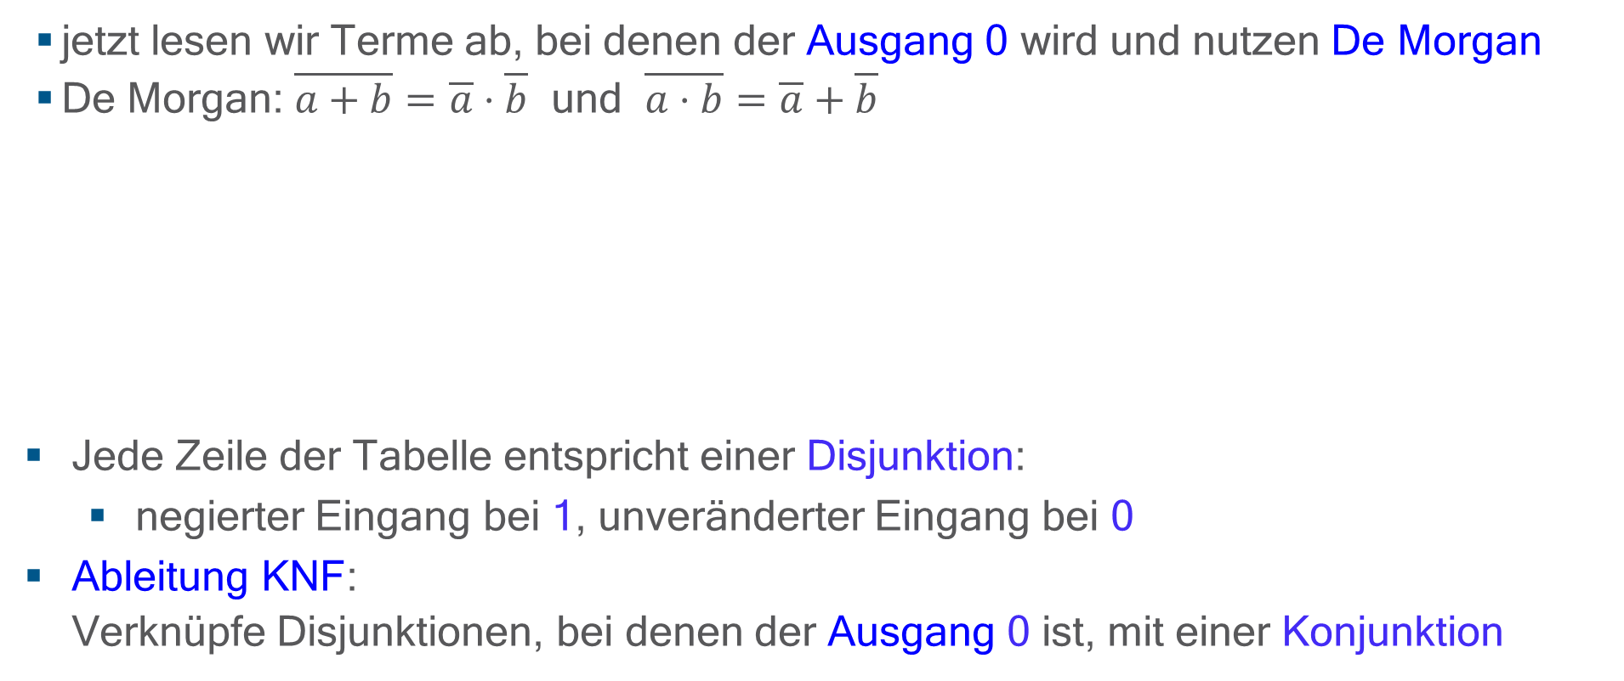
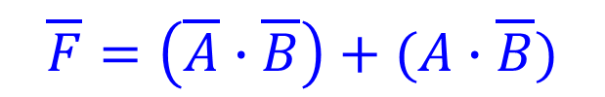
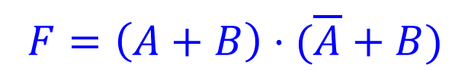
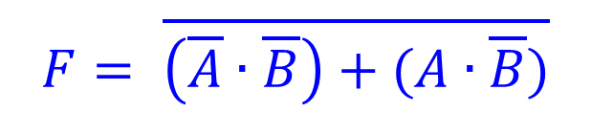
Ableitung der konjunktiven Normalform
jetzt lesen wir Terme ab, bei denen der Ausgang 0 wird und nutzen De Morgan
De Morgan: $\overline{a+b}=\overline{a}⋅\overline{b}$ und $\overline{a⋅b}=\overline{a}+\overline{b}$
Jede Zeile der Tabelle entspricht einer Disjunktion:
negierter Eingang bei 1, unveränderter Eingang bei 0
Ableitung KNF: Verknüpfe Disjunktionen, bei denen der Ausgang 0 ist, mit einer Konjunktion
A | B | F
0 | 0 | 0
0 | 1 | 1
1 | 0 | 0
1 | 1 | 1
$$\overline{F}=\left(\overline{A}∙\overline{B}\right)+(A∙\overline{B})$$
A | B | F
0 | 0 | 0
0 | 1 | 1
1 | 0 | 0
1 | 1 | 1
$$F= \overline{\left(\overline{A}∙\overline{B}\right)+(A∙\overline{B})}$$
$$F=\left(A+B\right)⋅(\overline{A}+B)$$
Notes:
Die Ableitung der konjunktiven Normalform, also Konjunktion von Disjunktionen, verlaeuft aehnlich aber symmetrisch.
not F = (not A * not B) + (A * not B) F = (A + B) * (not A * B)

Slide 24
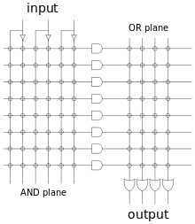
Hauptsatz der Schaltalgebra
Jede einwertige Boolesche Funktion kann als Disjunktion von Konjunktionen dargestellt werden.
Es gibt immer ein Schaltnetz, das nur aus NICHT, UND und ODER-Gattern besteht
Maximal 3 Stufen: NICHT-Gatter, dann UND-Gatter, schließlich ein ODER-Gatter mit vielen Eingängen
NICHT, UND und ODER bilden einen funktional vollständigen Operatorensatz
Programmierpare Logische Anordnung (PLA)
Programmable Logic Array
Quelle: Wikipedia
Notes:
Was wir jetzt gezeigt haben, ist dass …
Es gibt immer → jede Boolesche Funktion kann mittels eines Schaltnetzes, das nur aus NICHT, UND und ODER-Gattern besteht, implementiert werden.

Slide 25
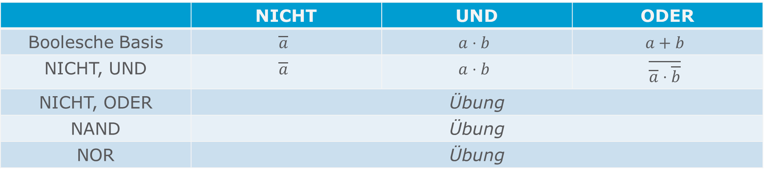
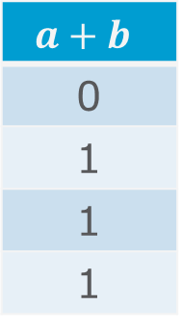
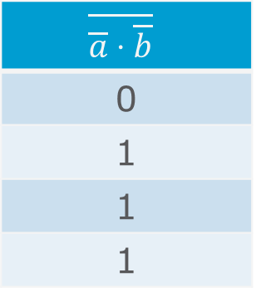
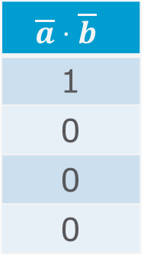
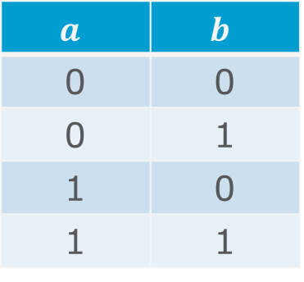
Funktional vollständige Operatorensätze
 | NICHT | UND | ODER
Boolesche Basis | $$\overline{a}$$ | $$a⋅b$$ | $$a+b$$
NICHT, UND | $$\overline{a}$$ | $$a⋅b$$ | $$\overline{\overline{a}⋅\overline{b}}$$
NICHT, ODER | Übung
NAND | Übung
NOR | Übung
$$a$$ | $$b$$
0 | 0
0 | 1
1 | 0
1 | 1
$$\overline{a}⋅\overline{b}$$
1
0
0
0
$$\overline{\overline{a}⋅\overline{b}}$$
0
1
1
1
$$a+b$$
0
1
1
1
Notes:
Aber die Verknuepfungen UND und NICHT bilden auch einen vollstaendigen Operatorensatz, denn die ODER-Verknuepfung kann realisiert werden mittels nicht Klammer auf nicht a und nicht b klammer zu. Um das einzusehen, lass uns die Wahrheitstabelle dieser Booleschen Funktion (nicht klammer auf …) mit der Wahrheitstablle der ODER-Verkuepfung vergleichen.
Hier sind alle moegliche Eingaenge…
4) Und wenn wir das jetzt mit der Wahrheitstabelle der ODER-Vernuepfung vergleichen, dann sehen wir dass alle Eintraege gleich sind also entspricht diese Boolesche Funtion die ODER-Verknuepfung.

Slide 26
Multiplexer (MUX)
Wählt je nach Steuersignal S einen der Inputs A oder B aus.
S | A | B
0 | 0 | 0
0 | 0 | 1
0 | 1 | 0
0 | 1 | 1
1 | 0 | 0
1 | 0 | 1
1 | 1 | 0
1 | 1 | 1
Y
0
0
1
1
0
1
0
1
A
0
1
Y
B
S
Y = (S) ? B : A;
Notes:
Ich werde jetzt einige Schaltungen, Schaltnetze beschreiben. Das erste Schaltnetz ist ein Multiplexer (kurz MUX). Ein Multiplexer ist eine Selektionsschaltung, mit der aus einer Anzahl von Eingangssignalen eines ausgewählt und an den Ausgang durchgeschaltet werden kann.
Fuer ein MUX wird typischerweise dieses Symbol verwendet. Es hat folgende Funktionalität. Wenn S=0, dann wird das Ausgangssignal Y gleich A, und wenn S=1, dann wird Y gleich B.
Das ist sehr ähnlich zum bedingten Operator Fragezeichen in C. (haben Sie diesen Operator kennengelernt?)
Man kann natürlich für ein MUX Schaltnetz auch eine Wahrheitstabelle aufstellen, nämlich diese hier. Wie ich hier in grün anzeige wird A ausgewählt wenn S gleich 0, und wie ich in rot anzeige wird B ausgewählt wenn S gleich 1.

Slide 27
MUX-Schaltnetz
Ableitung der DNF aus der Wahrheitswerttabelle
S | A | B
0 | 0 | 0
0 | 0 | 1
0 | 1 | 0
0 | 1 | 1
1 | 0 | 0
1 | 0 | 1
1 | 1 | 0
1 | 1 | 1
Y
0
0
1
1
0
1
0
1
S | A | B
0 | 0 | 0
0 | 0 | 1
0 | 1 | 0
0 | 1 | 1
1 | 0 | 0
1 | 0 | 1
1 | 1 | 0
1 | 1 | 1
Y
0
0
1
1
0
1
0
1
$$Y=\overline{S}⋅A⋅\overline{B}+\overline{S}⋅A⋅B+S⋅\overline{A}⋅B+S⋅A⋅B$$
Notes:
Ich werde jetzt einige Schaltungen, Schaltnetze beschreiben. Das erste Schaltnetz ist ein Multiplexer (kurz MUX). Ein Multiplexer ist eine Selektionsschaltung, mit der aus einer Anzahl von Eingangssignalen eines ausgewählt und an den Ausgang durchgeschaltet werden kann.
Fuer ein MUX wird typischerweise dieses Symbol verwendet. Es hat folgende Funktionalität. Wenn S=0, dann wird das Ausgangssignal Y gleich A, und wenn S=1, dann wird Y gleich B.
Das ist sehr ähnlich zum bedingten Operator Fragezeichen in C. (haben Sie diesen Operator kennengelernt?)
Man kann natürlich für ein MUX Schaltnetz auch eine Wahrheitstabelle aufstellen, nämlich diese hier. Wie ich hier in grün anzeige wird A ausgewählt wenn S gleich 0, und wie ich in rot anzeige wird B ausgewählt wenn S gleich 1.

Slide 28
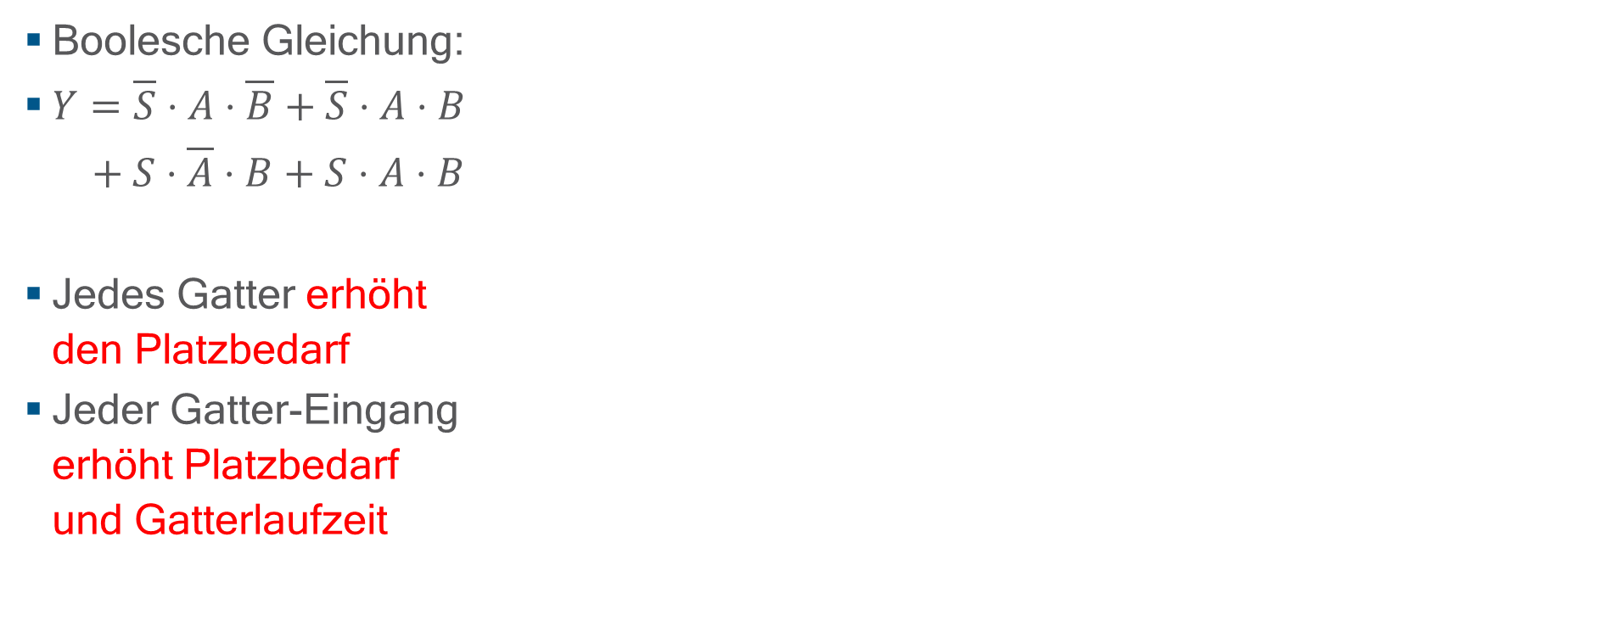
MUX-Schaltnetz
S
Boolesche Gleichung:
$Y=\overline{S}⋅A⋅\overline{B}+\overline{S}⋅A⋅B$
$+ S⋅\overline{A}⋅B+S⋅A⋅B$
Jedes Gatter erhöht den Platzbedarf
Jeder Gatter-Eingang erhöht Platzbedarf und Gatterlaufzeit
B
Y
A
Geht das auch besser?
Notes:
Das Schaltnetzt für ein 2-Input Multiplexer sieht so aus: 2 UND-Gatter gefolgt von einem ODER-Gatter. Die Eingänge des 1. UND-Gatters sind A und das invertierte Steuersignal S. Die Eingänge des 2. UND-Gatters B und das Steuersignal S. Mann sieht sofort, das dieses Schaltnetz die Boolsche Gleichung Y gleich A und nicht S oder B und S entspricht. Aber sehen Sie auch sofort, dass dieses Schaltnetz ein Multiplexer realisiert? Ich nicht. Um das einzusehen, lass uns die 2 Möglichkeiten S=0 und S=1 getrennt betrachten.

Slide 29
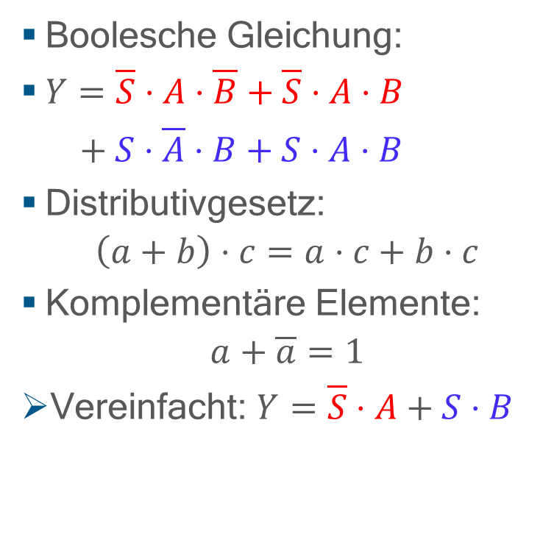
MUX-Schaltnetz
Boolesche Gleichung:
$Y=\overline{S}⋅A⋅\overline{B}+\overline{S}⋅A⋅B$
$+ S⋅\overline{A}⋅B+S⋅A⋅B$
Distributivgesetz: $\left(a+b\right)⋅c=a⋅c+b⋅c$
Komplementäre Elemente:
$$a+\overline{a}=1$$
Vereinfacht: $Y=\overline{S}⋅A+S⋅B$
S
=0
1•A=A
A
A+0=A
Y
B
0
Notes:
Das Schaltnetzt für ein 2-Input Multiplexer sieht so aus: 2 UND-Gatter gefolgt von einem ODER-Gatter. Die Eingänge des 1. UND-Gatters sind A und das invertierte Steuersignal S. Die Eingänge des 2. UND-Gatters B und das Steuersignal S. Mann sieht sofort, das dieses Schaltnetz die Boolsche Gleichung Y gleich A und nicht S oder B und S entspricht. Aber sehen Sie auch sofort, dass dieses Schaltnetz ein Multiplexer realisiert? Ich nicht. Um das einzusehen, lass uns die 2 Möglichkeiten S=0 und S=1 getrennt betrachten.

Slide 30
MUX-Schaltnetz
Boolesche Gleichung:
$Y=\overline{S}⋅A⋅\overline{B}+\overline{S}⋅A⋅B$
$+ S⋅\overline{A}⋅B+S⋅A⋅B$
Distributivgesetz: $\left(a+b\right)⋅c=a⋅c+b⋅c$
Komplementäre Elemente:
$$a+\overline{a}=1$$
Vereinfacht: $Y=\overline{S}⋅A+S⋅B$
S
=1
0
A
0+B=B
Y
B
1•B=B
Notes:
Das Schaltnetzt für ein 2-Input Multiplexer sieht so aus: 2 UND-Gatter gefolgt von einem ODER-Gatter. Die Eingänge des 1. UND-Gatters sind A und das invertierte Steuersignal S. Die Eingänge des 2. UND-Gatters B und das Steuersignal S. Mann sieht sofort, das dieses Schaltnetz die Boolsche Gleichung Y gleich A und nicht S oder B und S entspricht. Aber sehen Sie auch sofort, dass dieses Schaltnetz ein Multiplexer realisiert? Ich nicht. Um das einzusehen, lass uns die 2 Möglichkeiten S=0 und S=1 getrennt betrachten.

Slide 31
Don‘t-Care
Don’t-Care (* oder -) bedeutet, dass dieser Wert keinen Einfluss auf die Logikschaltung hat ⇨kompaktere Wahrheitswerttabellen möglich!
Vollständige Wahrheitswerttabelle
Wahrheitswerttabelle mit Don‘t-Cares
S | A | B
0 | 0 | 0
0 | 0 | 1
0 | 1 | 0
0 | 1 | 1
1 | 0 | 0
1 | 0 | 1
1 | 1 | 0
1 | 1 | 1
Y
0
0
1
1
0
1
0
1
S | A | B
0 | 0 | *
0 | 1 | *
1 | * | 0
1 | * | 1
Y
0
1
0
1
Notes:
Don’t-Care-Einträge typischerweise eingesetzt um nicht alle Eingangszustände abhandeln zu müssen, Sie ermoeglichen es oft auch um die Logik zu optimieren. In der Wahrheitstablle recht kann man sehen dass die Boolesche gleichung fuer einen MUX nicht S und A oder S und B ist.

Slide 32
Überblick
Kombinatorische Logik (Schaltnetze)
Logikgatter
Boolesche Algebra
Logiksynthese (Schaltnetzentwurf)
Minimierung von Schaltungen
Sequentielle Logik (Schaltwerke)
Speicherelemente (Flipflops, Latches)
Schaltwerksentwurf
Wichtige Schaltungen
Multiplexer und Decoder
Registersatz
Arithmetisch-Logische Einheit (ALU)
Ripple-Carry und Carry-Look-Ahead Addierer

Slide 33
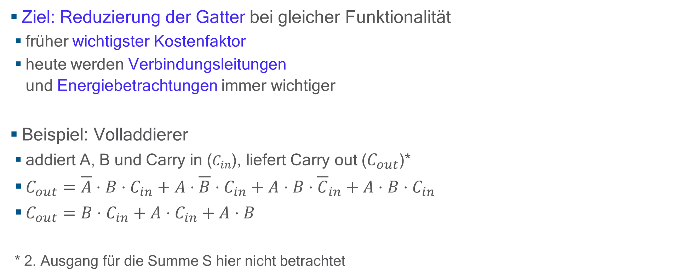
Logikminimierung
Ziel: Reduzierung der Gatter bei gleicher Funktionalität
früher wichtigster Kostenfaktor
heute werden Verbindungsleitungen und Energiebetrachtungen immer wichtiger
Beispiel: Volladdierer
addiert A, B und Carry in ($C_{in}$), liefert Carry out ($C_{out}$)*
$C_{out}=\overline{A}⋅B⋅C_{in}+A⋅\overline{B}⋅C_{in}+A⋅B⋅{\overline{C}}_{in}+A⋅B⋅C_{in}$
$C_{out}=B⋅C_{in}+A⋅C_{in}+A⋅B$
* 2. Ausgang für die Summe S hier nicht betrachtet
A | B | C_{in} | C_{out}
0 | 0 | 0 | 0
0 | 0 | 1 | 0
0 | 1 | 0 | 0
0 | 1 | 1 | 1
1 | 0 | 0 | 0
1 | 0 | 1 | 1
1 | 1 | 0 | 1
1 | 1 | 1 | 1
Notes:
Wenn wir eine Schaltung haben, wollen wir die natuerlich optimieren. Das ist der Bereich der Logikminimierung. Ziel der Logikminimierung ist es, die Anzahl der Gatter so weit wie moeglich zu reduzieren aber natuerlich soll die Schaltung die gleiche Funktion realisieren. Die Reduzierung der Gatter war frueher ein wichtiger Kostenfaktor, denn weniger Gatter bedeutet weniger Transistoren. Es ist immer noch wichtig, aber heutzutage spielen andere Betrachtungen wie die Laenge und der Anzahl der Verbindungsleitungen und den Energieverbrauch eine eben so wichtige Rolle. Trotzdem moechte ich kurz zeigen, wie die anzahl der Gatter reduziert werden kann. Als Beispiel verwende ich dafuer das carry out signals eines Volladierers. Vorhin haben wir gesehen, dass die disjunktive Normalform diese Gleichung entspricht. 8 und gatter, 3 oder gatter, 3 nicht gatter. Das carry out signal entspricht jedoch auch diese Boolesche Funktion. B und Cin ist 1 fuer diese Zeile und diese Zeile, A und Cin ist 1 fuer diese Zeile und diese Zeile (die hatten wir eigentlich schon aber das ist egal), und …

Slide 34
Logikminimierung: Ansätze
Manuelle Minimierung
Umformen nach den Regeln der Booleschen Algebra
Algorithmisches Verfahren
Verfahren nach Quine/McCluskey
Kann mit einem Programm automatisiert durchgeführt werden
Geeignet für Schaltfunktionen mit vielen Variablen
Graphische Verfahren
Händlerscher Kreisgraph
Karnaugh-Veitch Diagramme
Geeignet für Schaltfunktionen mit wenig Variablen
Notes:
Wenn wir eine Schaltung haben, wollen wir die natuerlich optimieren. Das ist der Bereich der Logikminimierung. Ziel der Logikminimierung ist es, die Anzahl der Gatter so weit wie moeglich zu reduzieren aber natuerlich soll die Schaltung die gleiche Funktion realisieren. Die Reduzierung der Gatter war frueher ein wichtiger Kostenfaktor, denn weniger Gatter bedeutet weniger Transistoren. Es ist immer noch wichtig, aber heutzutage spielen andere Betrachtungen wie die Laenge und der Anzahl der Verbindungsleitungen und den Energieverbrauch eine eben so wichtige Rolle. Trotzdem moechte ich kurz zeigen, wie die anzahl der Gatter reduziert werden kann. Als Beispiel verwende ich dafuer das carry out signals eines Volladierers. Vorhin haben wir gesehen, dass die disjunktive Normalform diese Gleichung entspricht. 8 und gatter, 3 oder gatter, 3 nicht gatter. Das carry out signal entspricht jedoch auch diese Boolesche Funktion. B und Cin ist 1 fuer diese Zeile und diese Zeile, A und Cin ist 1 fuer diese Zeile und diese Zeile (die hatten wir eigentlich schon aber das ist egal), und …

Slide 35
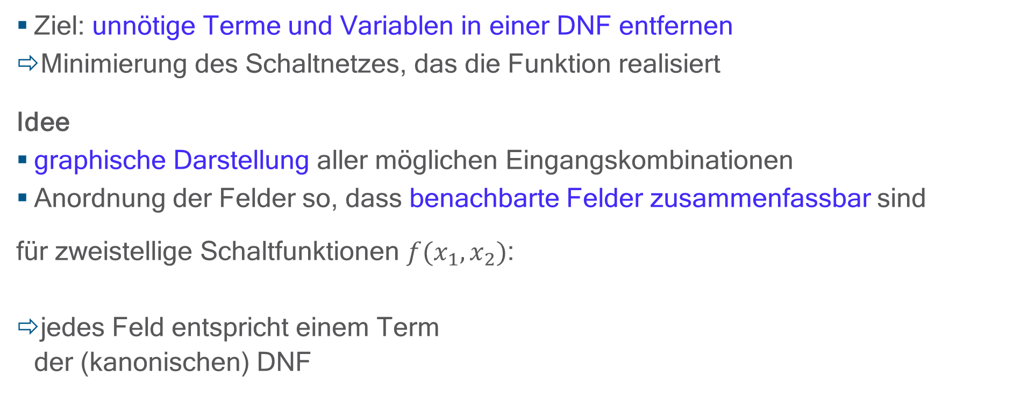
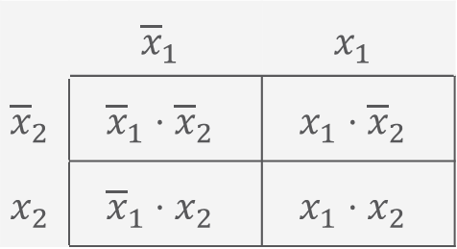
Karnaugh-Veitch-Diagramm
Ziel: unnötige Terme und Variablen in einer DNF entfernen
Minimierung des Schaltnetzes, das die Funktion realisiert
Idee
graphische Darstellung aller möglichen Eingangskombinationen
Anordnung der Felder so, dass benachbarte Felder zusammenfassbar sind
für zweistellige Schaltfunktionen $f(x_{1}, x_{2})$:
jedes Feld entspricht einem Term der (kanonischen) DNF
 | $${\overline{x}}_{1}$$ | $$x_{1}$$
$${\overline{x}}_{2}$$ | $${\overline{x}}_{1}⋅{\overline{x}}_{2}$$ | $$x_{1}⋅{\overline{x}}_{2}$$
$$x_{2}$$ | $${\overline{x}}_{1}⋅x_{2}$$ | $$x_{1}⋅x_{2}$$
Notes:
Die Frage ist jetzt: Wie kann man die Logik strukturell minimieren? Gibt es dafuer ein Verfahren? Die Antwort ist ja und das Verfahren heisst das Verfahren von Karnaugh und Veitch. Dies wird nicht abgedeckt also gehoert nich zum Vlstoff aber trotzdem moechte ich es kurz andeuten.
Das KV-Diagramm stellt die Wahrheitstabelle als ein Diagramm, als ein Matrix dar. Das KV-Diagramm wird mit den Variablen an den Rändern beschriftet. Dabei muss man beachten, dass sich horizontal und vertikal benachbarte Felder sich nur in genau einer Variable unterscheiden dürfen. Aus diesem Grund wird Bcin 01 vertikal gefolgt von 11. Dann versucht man, möglichst viele horizontal und vertikal benachbarte Felder, die eine 1 enthalten zu rechteckigen zusammenhängenden Blöcken (Päckchen) zusammenzufassen. Als Blockgröße sind alle Potenzen von 2 erlaubt (1, 2, 4, 8, 16, 32, …). Dabei sind alle 1-Felder mit Blöcken zu erfassen.

Slide 36
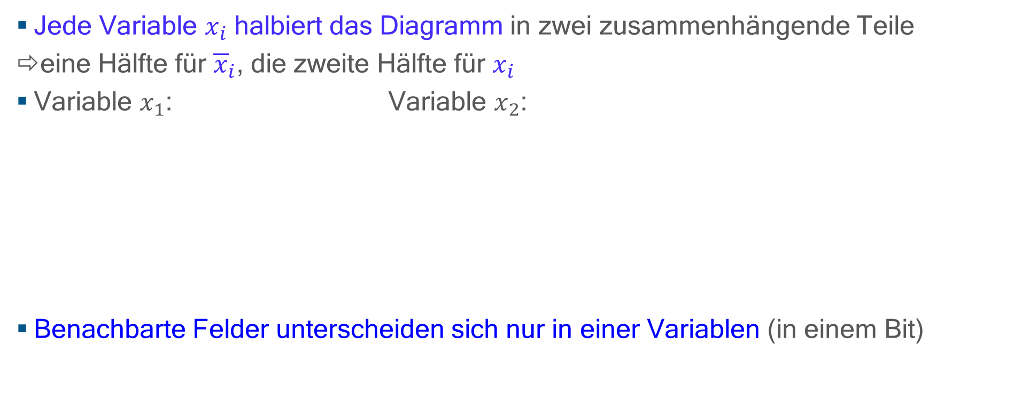
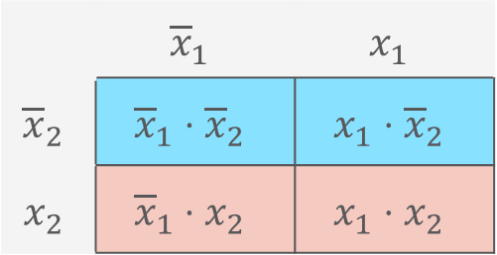
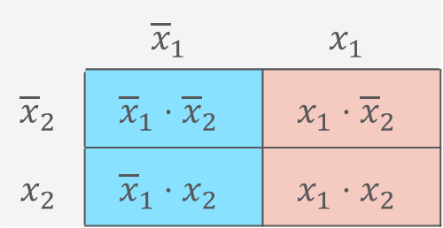
Karnaugh-Veitch-Diagramm
Jede Variable $x_{i}$ halbiert das Diagramm in zwei zusammenhängende Teile
⇨eine Hälfte für ${\overline{x}}_{i}$, die zweite Hälfte für $x_{i}$
Variable $x_{1}$: Variable $x_{2}$:
Benachbarte Felder unterscheiden sich nur in einer Variablen (in einem Bit)
 | $${\overline{x}}_{1}$$ | $$x_{1}$$
$${\overline{x}}_{2}$$ | $${\overline{x}}_{1}⋅{\overline{x}}_{2}$$ | $$x_{1}⋅{\overline{x}}_{2}$$
$$x_{2}$$ | $${\overline{x}}_{1}⋅x_{2}$$ | $$x_{1}⋅x_{2}$$
 | $${\overline{x}}_{1}$$ | $$x_{1}$$
$${\overline{x}}_{2}$$ | $${\overline{x}}_{1}⋅{\overline{x}}_{2}$$ | $$x_{1}⋅{\overline{x}}_{2}$$
$$x_{2}$$ | $${\overline{x}}_{1}⋅x_{2}$$ | $$x_{1}⋅x_{2}$$
Notes:
Die Frage ist jetzt: Wie kann man die Logik strukturell minimieren? Gibt es dafuer ein Verfahren? Die Antwort ist ja und das Verfahren heisst das Verfahren von Karnaugh und Veitch. Dies wird nicht abgedeckt also gehoert nich zum Vlstoff aber trotzdem moechte ich es kurz andeuten.
Das KV-Diagramm stellt die Wahrheitstabelle als ein Diagramm, als ein Matrix dar. Das KV-Diagramm wird mit den Variablen an den Rändern beschriftet. Dabei muss man beachten, dass sich horizontal und vertikal benachbarte Felder sich nur in genau einer Variable unterscheiden dürfen. Aus diesem Grund wird Bcin 01 vertikal gefolgt von 11. Dann versucht man, möglichst viele horizontal und vertikal benachbarte Felder, die eine 1 enthalten zu rechteckigen zusammenhängenden Blöcken (Päckchen) zusammenzufassen. Als Blockgröße sind alle Potenzen von 2 erlaubt (1, 2, 4, 8, 16, 32, …). Dabei sind alle 1-Felder mit Blöcken zu erfassen.

Slide 37
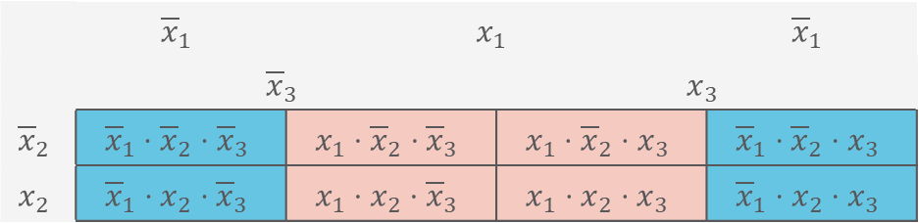
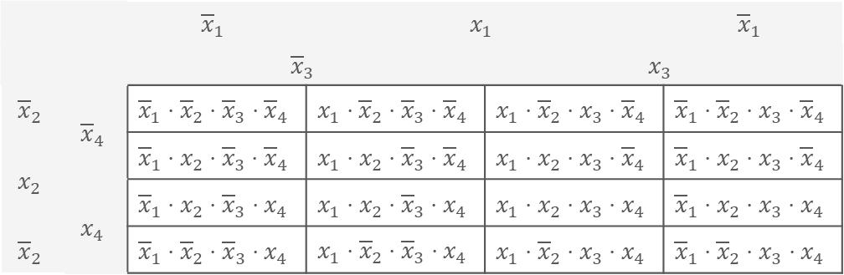


Konstruktion von Karnaugh-Veitch-Diagramm
Diagramme für drei und vier Variablen erhält man durch „Spiegeln“ des Diagramms
 | $${\overline{x}}_{1}$$ | $$x_{1}$$
 | $${\overline{x}}_{1}$$ | $$x_{1}$$
 | $${\overline{x}}_{1}$$ | $$x_{1}$$ |  | $${\overline{x}}_{1}$$
 | $${\overline{x}}_{3}$$ |  | $$x_{3}$$
$${\overline{x}}_{2}$$ | $${\overline{x}}_{1}⋅{\overline{x}}_{2}⋅{\overline{x}}_{3}$$ | $$x_{1}⋅{\overline{x}}_{2}⋅{\overline{x}}_{3}$$ | $$x_{1}⋅{\overline{x}}_{2}⋅x_{3}$$ | $${\overline{x}}_{1}⋅{\overline{x}}_{2}⋅x_{3}$$
$$x_{2}$$ | $${\overline{x}}_{1}⋅x_{2}⋅{\overline{x}}_{3}$$ | $$x_{1}⋅x_{2}⋅{\overline{x}}_{3}$$ | $$x_{1}⋅x_{2}⋅x_{3}$$ | $${\overline{x}}_{1}⋅x_{2}⋅x_{3}$$
nach wie vor unterscheiden sich alle benachbarten Felder nur um ein Bit (auch über die Ränder hinaus)
die Reihenfolge der Variablen spielt keine Rolle
 | $${\overline{x}}_{1}$$ | $$x_{1}$$
$${\overline{x}}_{2}$$ | $${\overline{x}}_{1}⋅{\overline{x}}_{2}$$ | $$x_{1}⋅{\overline{x}}_{2}$$
$$x_{2}$$ | $${\overline{x}}_{1}⋅x_{2}$$ | $$x_{1}⋅x_{2}$$
 |  | $${\overline{x}}_{1}$$ | $$x_{1}$$ |  | $${\overline{x}}_{1}$$
 |  | $${\overline{x}}_{3}$$ |  | $$x_{3}$$
$${\overline{x}}_{2}$$ | $${\overline{x}}_{4}$$ | $${\overline{x}}_{1}⋅{\overline{x}}_{2}⋅{\overline{x}}_{3}⋅{\overline{x}}_{4}$$ | $$x_{1}⋅{\overline{x}}_{2}⋅{\overline{x}}_{3}⋅{\overline{x}}_{4}$$ | $$x_{1}⋅{\overline{x}}_{2}⋅x_{3}⋅{\overline{x}}_{4}$$ | $${\overline{x}}_{1}⋅{\overline{x}}_{2}⋅x_{3}⋅{\overline{x}}_{4}$$
$$x_{2}$$ |  | $${\overline{x}}_{1}⋅x_{2}⋅{\overline{x}}_{3}⋅{\overline{x}}_{4}$$ | $$x_{1}⋅x_{2}⋅{\overline{x}}_{3}⋅{\overline{x}}_{4}$$ | $$x_{1}⋅x_{2}⋅x_{3}⋅{\overline{x}}_{4}$$ | $${\overline{x}}_{1}⋅x_{2}⋅x_{3}⋅{\overline{x}}_{4}$$
 | $$x_{4}$$ | $${\overline{x}}_{1}⋅x_{2}⋅{\overline{x}}_{3}⋅x_{4}$$ | $$x_{1}⋅x_{2}⋅{\overline{x}}_{3}⋅x_{4}$$ | $$x_{1}⋅x_{2}⋅x_{3}⋅x_{4}$$ | $${\overline{x}}_{1}⋅x_{2}⋅x_{3}⋅x_{4}$$
$${\overline{x}}_{2}$$ |  | $${\overline{x}}_{1}⋅{\overline{x}}_{2}⋅{\overline{x}}_{3}⋅x_{4}$$ | $$x_{1}⋅{\overline{x}}_{2}⋅{\overline{x}}_{3}⋅x_{4}$$ | $$x_{1}⋅{\overline{x}}_{2}⋅x_{3}⋅x_{4}$$ | $${\overline{x}}_{1}⋅{\overline{x}}_{2}⋅x_{3}⋅x_{4}$$
Notes:
Die Frage ist jetzt: Wie kann man die Logik strukturell minimieren? Gibt es dafuer ein Verfahren? Die Antwort ist ja und das Verfahren heisst das Verfahren von Karnaugh und Veitch. Dies wird nicht abgedeckt also gehoert nich zum Vlstoff aber trotzdem moechte ich es kurz andeuten.
Das KV-Diagramm stellt die Wahrheitstabelle als ein Diagramm, als ein Matrix dar. Das KV-Diagramm wird mit den Variablen an den Rändern beschriftet. Dabei muss man beachten, dass sich horizontal und vertikal benachbarte Felder sich nur in genau einer Variable unterscheiden dürfen. Aus diesem Grund wird Bcin 01 vertikal gefolgt von 11. Dann versucht man, möglichst viele horizontal und vertikal benachbarte Felder, die eine 1 enthalten zu rechteckigen zusammenhängenden Blöcken (Päckchen) zusammenzufassen. Als Blockgröße sind alle Potenzen von 2 erlaubt (1, 2, 4, 8, 16, 32, …). Dabei sind alle 1-Felder mit Blöcken zu erfassen.

Slide 38


KV-Diagramme: Beispiel
Beispiel: Volladdierer
 | $${\overline{x}}_{2}$$ | $$x_{2}$$ |  | $${\overline{x}}_{2}$$
 | $${\overline{x}}_{1}$$ |  | $$x_{1}$$
$${\overline{x}}_{3}$$ | $${\overline{x}}_{1}⋅{\overline{x}}_{2}⋅{\overline{x}}_{3}$$ | $${\overline{x}}_{1}⋅x_{2}⋅{\overline{x}}_{3}$$ | $$x_{1}⋅x_{2}⋅{\overline{x}}_{3}$$ | $$x_{1}⋅{\overline{x}}_{2}⋅{\overline{x}}_{3}$$
$$x_{3}$$ | $${\overline{x}}_{1}⋅{\overline{x}}_{2}⋅x_{3}$$ | $${\overline{x}}_{1}⋅x_{2}⋅x_{3}$$ | $$x_{1}⋅x_{2}⋅x_{3}$$ | $$x_{1}⋅{\overline{x}}_{2}⋅x_{3}$$
A | B | C_{in} | C_{out}
0 | 0 | 0 | 0
0 | 0 | 1 | 0
0 | 1 | 0 | 0
0 | 1 | 1 | 1
1 | 0 | 0 | 0
1 | 0 | 1 | 1
1 | 1 | 0 | 1
1 | 1 | 1 | 1
 | $${\overline{A}}_{ }⋅{\overline{B}}_{ }$$ | $${\overline{A}}_{ }⋅B_{ }$$ | $$A_{ }⋅B_{ }$$ | $$A⋅{\overline{B}}_{ }$$
$${\overline{C}}_{in}$$ | 0 | 0 | 1 | 0
$$C_{in}$$ | 0 | 1 | 1 | 1
Notes:
Die Frage ist jetzt: Wie kann man die Logik strukturell minimieren? Gibt es dafuer ein Verfahren? Die Antwort ist ja und das Verfahren heisst das Verfahren von Karnaugh und Veitch. Dies wird nicht abgedeckt also gehoert nich zum Vlstoff aber trotzdem moechte ich es kurz andeuten.
Das KV-Diagramm stellt die Wahrheitstabelle als ein Diagramm, als ein Matrix dar. Das KV-Diagramm wird mit den Variablen an den Rändern beschriftet. Dabei muss man beachten, dass sich horizontal und vertikal benachbarte Felder sich nur in genau einer Variable unterscheiden dürfen. Aus diesem Grund wird Bcin 01 vertikal gefolgt von 11. Dann versucht man, möglichst viele horizontal und vertikal benachbarte Felder, die eine 1 enthalten zu rechteckigen zusammenhängenden Blöcken (Päckchen) zusammenzufassen. Als Blockgröße sind alle Potenzen von 2 erlaubt (1, 2, 4, 8, 16, 32, …). Dabei sind alle 1-Felder mit Blöcken zu erfassen.

Slide 39


KV-Minimierung
Idee: Zusammenfassung benachbarter Felder, die eine 1 enthalten
Bildung von möglichst wenigen, möglichst großen Rechtecken mit $2^{k}$ Feldern (also Zweierpotenzen, bei k Eingängen höchstens $2^{k})$, in denen nur Einsen vorkommen
Die Rechtecke können über den Rand hinauslaufen und sich gegenseitig überlappen.
Alle Felder mit 1 müssen zu einem Rechteck gehören.
Felder mit einem nicht definierten Funktionswert („Don’t care“) können wahlweise als 1 oder 0 interpretiert werden.
Beispiel Volladdierer:
$C_{out}=\overline{A}⋅B⋅C_{in}+A⋅\overline{B}⋅C_{in}+A⋅B⋅{\overline{C}}_{in}+A⋅B⋅C_{in}$
 | $${\overline{A}}_{ }⋅{\overline{B}}_{ }$$ | $${\overline{A}}_{ }⋅B_{ }$$ | $$A_{ }⋅B_{ }$$ | $$A⋅{\overline{B}}_{ }$$
$${\overline{C}}_{in}$$ | 0 | 0 | 1 | 0
$$C_{in}$$ | 0 | 1 | 1 | 1
Notes:
Die Frage ist jetzt: Wie kann man die Logik strukturell minimieren? Gibt es dafuer ein Verfahren? Die Antwort ist ja und das Verfahren heisst das Verfahren von Karnaugh und Veitch. Dies wird nicht abgedeckt also gehoert nich zum Vlstoff aber trotzdem moechte ich es kurz andeuten.
Das KV-Diagramm stellt die Wahrheitstabelle als ein Diagramm, als ein Matrix dar. Das KV-Diagramm wird mit den Variablen an den Rändern beschriftet. Dabei muss man beachten, dass sich horizontal und vertikal benachbarte Felder sich nur in genau einer Variable unterscheiden dürfen. Aus diesem Grund wird Bcin 01 vertikal gefolgt von 11. Dann versucht man, möglichst viele horizontal und vertikal benachbarte Felder, die eine 1 enthalten zu rechteckigen zusammenhängenden Blöcken (Päckchen) zusammenzufassen. Als Blockgröße sind alle Potenzen von 2 erlaubt (1, 2, 4, 8, 16, 32, …). Dabei sind alle 1-Felder mit Blöcken zu erfassen.

Slide 40


KV-Minimierung: Beispiel
 | $${\overline{A}}_{ }⋅{\overline{B}}_{ }$$ | $${\overline{A}}_{ }⋅B_{ }$$ | $$A_{ }⋅B_{ }$$ | $$A⋅{\overline{B}}_{ }$$
$${\overline{C}}_{in}$$ | 0 | 0 | 1 | 0
$$C_{in}$$ | 0 | 1 | 1 | 1
Beispiel Volladdierer:
Gruppe: $A⋅B$
vollständig im Bereich von B ⇨ B gehört zum Term dieser Gruppe
vollständig im Bereich von A ⇨ A gehört zum Term dieser Gruppe
erstreckt sich über $C_{in}$ und ${\overline{C}}_{in}$ ⇨ $C_{in}$ gehört nicht zum Term dieser Gruppe
analog für die anderen Gruppen
Minimierter Funktionsterm: $C_{out}=A⋅B+B⋅C_{in}+A⋅C_{in}$
Notes:
Die Frage ist jetzt: Wie kann man die Logik strukturell minimieren? Gibt es dafuer ein Verfahren? Die Antwort ist ja und das Verfahren heisst das Verfahren von Karnaugh und Veitch. Dies wird nicht abgedeckt also gehoert nich zum Vlstoff aber trotzdem moechte ich es kurz andeuten.
Das KV-Diagramm stellt die Wahrheitstabelle als ein Diagramm, als ein Matrix dar. Das KV-Diagramm wird mit den Variablen an den Rändern beschriftet. Dabei muss man beachten, dass sich horizontal und vertikal benachbarte Felder sich nur in genau einer Variable unterscheiden dürfen. Aus diesem Grund wird Bcin 01 vertikal gefolgt von 11. Dann versucht man, möglichst viele horizontal und vertikal benachbarte Felder, die eine 1 enthalten zu rechteckigen zusammenhängenden Blöcken (Päckchen) zusammenzufassen. Als Blockgröße sind alle Potenzen von 2 erlaubt (1, 2, 4, 8, 16, 32, …). Dabei sind alle 1-Felder mit Blöcken zu erfassen.

Slide 41


KV-Minimierung: fiktive Beispiele
 |  | $${\overline{x}}_{2}$$ | $$x_{2}$$ |  | $${\overline{x}}_{2}$$
 |  | $${\overline{x}}_{1}$$ |  | $$x_{1}$$
$${\overline{x}}_{4}$$ | $${\overline{x}}_{3}$$ | $$1$$ | $$0$$ | $$0$$ | $$1$$
$$x_{4}$$ |  | $$1$$ | $$0$$ | $$1$$ | $$0$$
 | $$x_{3}$$ | $$1$$ | $$1$$ | $$1$$ | $$1$$
$${\overline{x}}_{4}$$ |  | $$1$$ | $$0$$ | $$0$$ | $$1$$
Was ist jeweils die beste Markierung? Geben Sie die minimierten Funktionsterme an!
Nicht vergessen:
wie bei einer Weltkarte liegt ganz rechts neben ganz links
das gleiche gilt für oben und unten bei größeren KV-Diagrammen
 | $${\overline{A}}_{ }⋅{\overline{B}}_{ }$$ | $${\overline{A}}_{ }⋅B_{ }$$ | $$A_{ }⋅B_{ }$$ | $$A⋅{\overline{B}}_{ }$$
$${\overline{C}}_{ }$$ | 1 | 0 | 0 | 1
$$C_{ }$$ | 0 | 0 | 1 | 1

Slide 42


KV-Minimierung: fiktives Beispiel 1/2
 | $${\overline{A}}_{ }⋅{\overline{B}}_{ }$$ | $${\overline{A}}_{ }⋅B_{ }$$ | $$A_{ }⋅B_{ }$$ | $$A⋅{\overline{B}}_{ }$$
$${\overline{C}}_{ }$$ | 1 | 0 | 0 | 1
$$C_{ }$$ | 0 | 0 | 1 | 1
orange Gruppe: $A⋅C$
blaue Gruppe: $\overline{B}⋅\overline{C}$
Funktionsterm: $f= A⋅C+\overline{B}⋅\overline{C}$

Slide 43

KV-Minimierung: fiktives Beispiel 2/2
 |  | $${\overline{x}}_{2}$$ | $$x_{2}$$ |  | $${\overline{x}}_{2}$$
 |  | $${\overline{x}}_{1}$$ |  | $$x_{1}$$
$${\overline{x}}_{4}$$ | $${\overline{x}}_{3}$$ | $$1$$ | $$0$$ | $$0$$ | $$1$$
$$x_{4}$$ |  | $$1$$ | $$0$$ | $$1$$ | $$0$$
 | $$x_{3}$$ | $$1$$ | $$1$$ | $$1$$ | $$1$$
$${\overline{x}}_{4}$$ |  | $$1$$ | $$0$$ | $$0$$ | $$1$$
hellblaue Gruppe: $x_{3}⋅x_{4}$
orange Gruppe: ${\overline{x}}_{1}⋅{{\overline{x}}_{2}}_{ }$
rote Gruppe:$x_{1}⋅x_{2}⋅x_{4}$
blaue Gruppe: ${\overline{x}}_{2}⋅{{\overline{x}}_{4}}_{ }$
Funktionsterm: $f=$ $x_{3}⋅x_{4}+{\overline{x}}_{1}⋅{\overline{x}}_{2}{+x_{1}⋅x_{2}⋅x_{4}+{\overline{x}}_{2}⋅{{\overline{x}}_{4}}_{ }}_{ }$

Slide 44


KV-Minimierung: Mehrere Lösungen
 |  | $${\overline{x}}_{2}$$ | $$x_{2}$$ |  | $${\overline{x}}_{2}$$
 |  | $${\overline{x}}_{1}$$ |  | $$x_{1}$$
$${\overline{x}}_{4}$$ | $${\overline{x}}_{3}$$ | $$1$$ | $$0$$ | $$1$$ | $$0$$
$$x_{4}$$ |  | $$1$$ | $$0$$ | $$1$$ | $$0$$
 | $$x_{3}$$ | $$1$$ | $$1$$ | $$1$$ | $$0$$
$${\overline{x}}_{4}$$ |  | $$1$$ | $$0$$ | $$1$$ | $$0$$
orange Gruppe: ${\overline{x}}_{1}⋅{{\overline{x}}_{2}}_{ }$
rote Gruppe:$x_{1}⋅x_{2}$
blaue Gruppe: ${\overline{x}}_{1}⋅x_{3}⋅{x_{4}}_{ }$
ODER: hellblaue Gruppe: $x_{2}⋅x_{3}⋅{x_{4}}_{ }$
Funktionsterm: $f=$ ${\overline{x}}_{1}⋅{\overline{x}}_{2}{+ x_{1}⋅x_{2}}_{ }+ {\overline{x}}_{1}⋅x_{3}⋅{x_{4}}_{ }$ ODER: $f=$ ${\overline{x}}_{1}⋅{\overline{x}}_{2}{+ x_{1}⋅x_{2}}_{ }+ x_{2}⋅x_{3}⋅{x_{4}}_{ }$

Slide 45
Überblick
Kombinatorische Logik (Schaltnetze)
Logikgatter
Boolesche Algebra
Logiksynthese (Schaltnetzentwurf)
Minimierung von Schaltungen
Sequentielle Logik (Schaltwerke)
Speicherelemente (Flipflops, Latches)
Schaltwerksentwurf
Wichtige Schaltungen
Multiplexer und Decoder
Registersatz
Arithmetisch-Logische Einheit (ALU)
Ripple-Carry und Carry-Look-Ahead Addierer

Slide 46
Schaltnetz vs. Schaltwerk
Bisher: Schaltnetze (combinatorial circuits):
ohne Rückkopplung
Ausgangssignale hängen nur von Eingangssignalen ab
eindeutig beschrieben durch (Boolesche) Schaltfunktion
Speichern nicht möglich
z.B. MUX, ALU, …
Schaltwerke (sequential circuits):
mit Rückkopplung
Speichern von Zuständen möglich
Ausgänge hängen ab von Eingängen und vom Inhalt des internen Speichers
zustandsabhängige Schaltfunktion
z.B. Register, Speicher,...
inputs
. . .
. . .
outputs
Schaltnetz
outputs
inputs
. . .
. . .
Zustand
Schaltwerk

Slide 47




Speicher mit rückgekoppelten Gattern
Durch Rückkopplung können Werte gespeichert werden
Zwei Inverter bilden eine statische Speicherzelle
Wert wird gespeichert, solange Versorgungsspannung anliegt
Problem: der Wert ist immer gleich (es kann kein neuer Wert gesetzt werden)
1
0
0
1
$$\overline{q}$$
$$\overline{q}$$
$$q$$
$$q$$

Slide 48


RS Flipflop
Zwei rückgekoppelte NOR Gatter
mit $S=1$ wird die Speicherzelle auf 1 gesetzt (Set), mit $R=1$ wird sie auf 0 zurückgesetzt (Reset)
0
a | b | a NOR b
0 | 0 | 1
0 | 1 | 0
1 | 0 | 0
1 | 1 | 0
1
0
1
Notes:
Latch (engl. für Schnappschloss, Auffangregister)

Slide 49

RS Flipflop
Zwei rückgekoppelte NOR Gatter
mit $S=1$ wird die Speicherzelle auf 1 gesetzt (Set), mit $R=1$ wird sie auf 0 zurückgesetzt (Reset)
0
a | b | a NOR b
0 | 0 | 1
0 | 1 | 0
1 | 0 | 0
1 | 1 | 0
1
R | S | $$Q$$ | $$\overline{Q}$$
0 | 0
0 | 1 | 1 | 0
1 | 0
1 | 1
0
1
Notes:
Latch (engl. für Schnappschloss, Auffangregister)

Slide 50

RS Flipflop
Zwei rückgekoppelte NOR Gatter
mit $S=1$ wird die Speicherzelle auf 1 gesetzt (Set), mit $R=1$ wird sie auf 0 zurückgesetzt (Reset)
1
a | b | a NOR b
0 | 0 | 1
0 | 1 | 0
1 | 0 | 0
1 | 1 | 0
0
R | S | $$Q$$ | $$\overline{Q}$$
0 | 0
0 | 1 | 1 | 0
1 | 0
1 | 1
1
0
Notes:
Latch (engl. für Schnappschloss, Auffangregister)

Slide 51

RS Flipflop
Zwei rückgekoppelte NOR Gatter
mit $S=1$ wird die Speicherzelle auf 1 gesetzt (Set), mit $R=1$ wird sie auf 0 zurückgesetzt (Reset)
1
a | b | a NOR b
0 | 0 | 1
0 | 1 | 0
1 | 0 | 0
1 | 1 | 0
0
R | S | $$Q$$ | $$\overline{Q}$$
0 | 0
0 | 1 | 1 | 0
1 | 0 | 0 | 1
1 | 1
1
0
Notes:
Latch (engl. für Schnappschloss, Auffangregister)

Slide 52


RS Flipflop
Zwei rückgekoppelte NOR Gatter
mit $S=1$ wird die Speicherzelle auf 1 gesetzt (Set), mit $R=1$ wird sie auf 0 zurückgesetzt (Reset)
Was passiert für $S=0$ und $R=0$?
Was passiert für $S=1$ und $R=1$? Ist das ein Problem?
a | b | a NOR b
0 | 0 | 1
0 | 1 | 0
1 | 0 | 0
1 | 1 | 0
R | S | $$Q$$ | $$\overline{Q}$$
0 | 0
0 | 1 | 1 | 0
1 | 0 | 0 | 1
1 | 1
Notes:
Latch (engl. für Schnappschloss, Auffangregister)

Slide 53



RS Flipflop
Zwei rückgekoppelte NOR Gatter
mit $S=1$ wird die Speicherzelle auf 1 gesetzt (Set), mit $R=1$ wird sie auf 0 zurückgesetzt (Reset)
Was passiert für $S=0$ und $R=0$?
Mit $Q=1$ und $\overline{Q}=0$
Mit $Q=0$ und $\overline{Q}=1$
0
0
R | S | $$Q$$ | $$\overline{Q}$$
0 | 0
0 | 1 | 1 | 0
1 | 0 | 0 | 1
1 | 1
a | b | a NOR b
0 | 0 | 1
0 | 1 | 0
1 | 0 | 0
1 | 1 | 0
1
1
0
0
Notes:
Latch (engl. für Schnappschloss, Auffangregister)

Slide 54

RS Flipflop
Zwei rückgekoppelte NOR Gatter
mit $S=1$ wird die Speicherzelle auf 1 gesetzt (Set), mit $R=1$ wird sie auf 0 zurückgesetzt (Reset)
Was passiert für $S=0$ und $R=0$?
Mit $Q=0$ und $\overline{Q}=1$
0
a | b | a NOR b
0 | 0 | 1
0 | 1 | 0
1 | 0 | 0
1 | 1 | 0
0
R | S | $$Q$$ | $$\overline{Q}$$
0 | 0 | $$Q_{alt}$$ | $${\overline{Q}}_{alt}$$
0 | 1 | 1 | 0
1 | 0 | 0 | 1
1 | 1
1
0
Notes:
Latch (engl. für Schnappschloss, Auffangregister)

Slide 55


RS Flipflop
Zwei rückgekoppelte NOR Gatter
mit $S=1$ wird die Speicherzelle auf 1 gesetzt (Set), mit $R=1$ wird sie auf 0 zurückgesetzt (Reset)
Was passiert für $S=0$ und $R=0$?
Was passiert für $S=1$ und $R=1$? Ist das ein Problem?
1
a | b | a NOR b
0 | 0 | 1
0 | 1 | 0
1 | 0 | 0
1 | 1 | 0
0
R | S | $$Q$$ | $$\overline{Q}$$
0 | 0 | $$Q_{alt}$$ | $${\overline{Q}}_{alt}$$
0 | 1 | 1 | 0
1 | 0 | 0 | 1
1 | 1
0
1
Notes:
Latch (engl. für Schnappschloss, Auffangregister)

Slide 56
RS Flipflop
Zwei rückgekoppelte NOR Gatter
mit $S=1$ wird die Speicherzelle auf 1 gesetzt (Set), mit $R=1$ wird sie auf 0 zurückgesetzt (Reset)
Was passiert für $S=0$ und $R=0$?
Was passiert für $S=1$ und $R=1$? Ist das ein Problem?
0
1
R | S | $$Q$$ | $$\overline{Q}$$
0 | 0 | $$Q_{alt}$$ | $${\overline{Q}}_{alt}$$
0 | 1 | 1 | 0
1 | 0 | 0 | 1
1 | 1
a | b | a NOR b
0 | 0 | 1
0 | 1 | 0
1 | 0 | 0
1 | 1 | 0
0
1
0
0
Notes:
Latch (engl. für Schnappschloss, Auffangregister)

Slide 57
RS Flipflop
Zwei rückgekoppelte NOR Gatter
mit $S=1$ wird die Speicherzelle auf 1 gesetzt (Set), mit $R=1$ wird sie auf 0 zurückgesetzt (Reset)
Was passiert für $S=0$ und $R=0$?
Was passiert für $S=1$ und $R=1$? Ist das ein Problem?
0
1
R | S | $$Q$$ | $$\overline{Q}$$
0 | 0 | $$Q_{alt}$$ | $${\overline{Q}}_{alt}$$
0 | 1 | 1 | 0
1 | 0 | 0 | 1
1 | 1
a | b | a NOR b
0 | 0 | 1
0 | 1 | 0
1 | 0 | 0
1 | 1 | 0
0
1
0
0
Notes:
Latch (engl. für Schnappschloss, Auffangregister)

Slide 58

RS Flipflop
Zwei rückgekoppelte NOR Gatter
mit $S=1$ wird die Speicherzelle auf 1 gesetzt (Set), mit $R=1$ wird sie auf 0 zurückgesetzt (Reset)
Was passiert für $S=0$ und $R=0$?
Was passiert für $S=1$ und $R=1$? Ist das ein Problem?
0
a | b | a NOR b
0 | 0 | 1
0 | 1 | 0
1 | 0 | 0
1 | 1 | 0
1
R | S | $$Q$$ | $$\overline{Q}$$
0 | 0 | $$Q_{alt}$$ | $${\overline{Q}}_{alt}$$
0 | 1 | 1 | 0
1 | 0 | 0 | 1
1 | 1 | x | x
1
0
Notes:
Latch (engl. für Schnappschloss, Auffangregister)

Slide 59



RS Flipflop: Zeitverhalten
Die bisher gezeigte Schaltung ist asynchron
Entscheidend für Zeitverhalten ist die Gatterlaufzeit $Δt$
Ausgangssignal stabilisiert sich nach $2Δt$
dies kann zu undefinierten Werten führen!
S
R
Q
$$\overline{Q}$$
t
$$2⋅Δt$$
Notes:
Latch = Auffangregister

Slide 60
Synchrone vs. Asynchrone Schaltwerke
Schaltwerke können asynchron oder synchron sein
Synchronisierung erfolgt über Taktsignale
Taktsignal gibt an, wann der Zustand sich ändert
Zustandsänderungen nur zu definierten Zeitpunkten
outputs
inputs
. . .
. . .
Zustand
Schaltwerk
clock
Notes:
Clock → Taktsignal
Taktsignal wird im Schaltzeichen durch das Dreieck gekennzeichnet.

Slide 61


Getaktetes RS Flipflop
Zustandswechsel (Wert) abhängig vom Takt (Clock)
Änderungen am Eingang nur übernehmen, wenn clk = 1
Problem: mehrere Zustandsänderungen pro Takt möglich
Notes:
Latch = Auffangregister

Slide 62


Master-Slave Flipflop
besteht aus zwei getakteten RS Flipflops (Master und Slave)
Slave erhält negiertes Taktsignal des Masters
Master akzeptiert Änderungen bei $clk=1$, Slave übernimmt den letzten Zustand wenn $clk$ von 1 auf 0 wechselt (flankengesteuertes Flipflop)
Notes:
Latch = Auffangregister

Slide 63
Überblick
Kombinatorische Logik (Schaltnetze)
Logikgatter
Boolesche Algebra
Logiksynthese (Schaltnetzentwurf)
Minimierung von Schaltungen
Sequentielle Logik (Schaltwerke)
Speicherelemente (Flipflops, Latches)
Schaltwerksentwurf
Wichtige Schaltungen
Multiplexer und Decoder
Registersatz
Arithmetisch-Logische Einheit (ALU)
Ripple-Carry und Carry-Look-Ahead Addierer

Slide 64
Synthese synchroner Schaltwerke
Beschreibung des gewünschten Verhaltens z.B. als endlicher Automat gegeben
Moore-Automat: Ausgaben gekoppelt an Zustände
Mealy-Automat: Ausgaben als Funktion von Eingaben und Zustand
Systematischer Schaltwerksentwurf (für Moore-Automaten)
Zustandsdiagramm mit binärer Zustandskodierung
Wahrheitswerttabelle der zustandsabhängigen Schaltfunktion aufstellen
ggf. Erweiterung der Wahrheitswerttabelle um Ansteuerung der Flipflops
Minimierung der Schaltfunktion
Aufbau der Schaltung
(für Mealy-Automaten analog, zusätzlich Definition und Minimierung der Ausgabefunktion)
Notes:
Ein Moore-Automat ist ein Zustandsautomat, bei dem die Ausgabe nur vom aktuellen Zustand abhängt. Das bedeutet, dass der Moore-Automat bei jedem Zustandsübergang eine festgelegte Ausgabe erzeugt, unabhängig von den Eingaben. Die Ausgabe bleibt während des gesamten Aufenthalts in einem Zustand konstant, bis ein Zustandsübergang erfolgt.
Ein Mealy-Automat hingegen ist ein Zustandsautomat, bei dem die Ausgabe sowohl vom aktuellen Zustand als auch von den Eingaben abhängt. Die Ausgabe eines Mealy-Automaten kann sich bei jedem Übergang ändern, basierend auf der aktuellen Eingabe und dem aktuellen Zustand.

Slide 65
Beispiel: Hochwassererkennung
Ziel: Wasserstandsanzeige (Hochwasser / Niedrigwasser)
Gemessen wird mit zwei Wasserstandssensoren H und L
Wasser oberhalb von H: Hochwasser, unterhalb von L: Niedrigwasser
Dazwischen: alten Wert halten (stabile Anzeige)
Verwendung eines RS Flipflops als Zustandsspeicher und Ausgabe
L=1 → Wasser über L,
H=1 → Wasser über H
Hochwasser
LH=01 eigentlich nicht möglich, aber wir entwickeln den Fall mit
LH = 0*
11
*1
H
0 NW
1 HW
L
10
00
10
Niedrigwasser
Notes:
L, H: Wasserstandssensoren -> L = 1: Wasser über L, H = 1, Wasser über H

Slide 66

Beispiel: Wahrheitswerttabelle
aktueller Zustand (NW/HW): $Q$, Folgezustand: $Q′$
Hochwasser
LH = 0*
11
*1
H
0 NW
1 HW
L
10
00
10
Niedrigwasser

Slide 67


Beispiel: Wahrheitswerttabelle
aktueller Zustand (NW/HW): $Q$, Folgezustand: $Q′$
Hochwasser
H
LH = 0*
11
*1
L
$$Q$$ | $$L$$ | $$H$$ | $$Q′$$
0 | 0 | * | 0
0 | 1 | 0 | 0
0 | 1 | 1 | 1
1 | * | 1 | 1
1 | 1 | 0 | 1
1 | 0 | 0 | 0
0 NW
1 HW
Niedrigwasser
10
00
10

Slide 68



RS Flipflop: Zustandsübergänge
Wie müssen R und S gesetzt werden, um die jeweiligen Zustandsübergänge $Q→Q′$ zu realisieren?
Zur Erinnerung: Zustandsübergangstabelle
RS-Flipflop
R | S | $$Q$$ | $$\overline{Q}$$
0 | 0 | $$Q_{alt}$$ | $${\overline{Q}}_{alt}$$
0 | 1 | 1 | 0
1 | 0 | 0 | 1
1 | 1 | x | x
$$Q→Q′$$ | R | S
0 $→$ 0
0 $→$ 1
1 $→$ 0
1 $→$ 1

Slide 69

RS Flipflop: Zustandsübergänge
Wie müssen R und S gesetzt werden, um die jeweiligen Zustandsübergänge $Q→Q′$ zu realisieren?
Zur Erinnerung: Zustandsübergangstabelle
RS-Flipflop
R | S | $$Q$$ | $$\overline{Q}$$
0 | 0 | $$Q_{alt}$$ | $${\overline{Q}}_{alt}$$
0 | 1 | 1 | 0
1 | 0 | 0 | 1
1 | 1 | x | x
$$Q→Q′$$ | R | S
0 $→$ 0 | * | 0
0 $→$ 1 | 0 | 1
1 $→$ 0 | 1 | 0
1 $→$ 1 | 0 | *

Slide 70

Beispiel: Flipflop-Ansteuerung
Hochwasser
H
aktueller Zustand (NW/HW): $Q$, Folgezustand: $Q′$
L
Niedrigwasser
LH = 0*
11
*1
$$Q$$ | $$L$$ | $$H$$ | $$Q′$$
0 | 0 | * | 0
0 | 1 | 0 | 0
0 | 1 | 1 | 1
1 | * | 1 | 1
1 | 1 | 0 | 1
1 | 0 | 0 | 0
0 NW
1 HW
10
00
10

Slide 71


Beispiel: Flipflop-Ansteuerung
Hochwasser
H
aktueller Zustand (NW/HW): $Q$, Folgezustand: $Q′$
L
Niedrigwasser
LH = 0*
11
*1
$$Q$$ | $$L$$ | $$H$$ | $$Q′$$
0 | 0 | * | 0
0 | 1 | 0 | 0
0 | 1 | 1 | 1
1 | * | 1 | 1
1 | 1 | 0 | 1
1 | 0 | 0 | 0
$$Q$$ | $$L$$ | $$H$$ | $$Q′$$
0 | 0 | * | 0
0 | 1 | 0 | 0
0 | 1 | 1 | 1
1 | * | 1 | 1
1 | 1 | 0 | 1
1 | 0 | 0 | 0
$$R$$ | $$S$$
* | 0
* | 0
0 | 1
0 | *
0 | *
1 | 0
0 NW
1 HW
10
00
10

Slide 72






Beispiel: KV-Minimierung
Hochwasser
LH = 0*
11
*1
H
0 NW
1 HW
L
10
00
10
Niedrigwasser
$$Q$$ | $$L$$ | $$H$$ | $$Q′$$
0 | 0 | * | 0
0 | 1 | 0 | 0
0 | 1 | 1 | 1
1 | * | 1 | 1
1 | 1 | 0 | 1
1 | 0 | 0 | 0
$$R$$ | $$S$$
* | 0
* | 0
0 | 1
0 | *
0 | *
1 | 0
R:
 | $${\overline{L}}_{ }⋅{\overline{H}}_{ }$$ | $${\overline{L}}_{ }⋅H_{ }$$ | $$L_{ }⋅H_{ }$$ | $$L⋅{\overline{H}}_{ }$$
$\overline{Q}$ | * | * | 0 | *
$$Q$$ | 1 | 0 | 0 | 0
$$R=\overline{L}⋅\overline{H}$$
S:
 | $${\overline{L}}_{ }⋅{\overline{H}}_{ }$$ | $${\overline{L}}_{ }⋅H_{ }$$ | $$L_{ }⋅H_{ }$$ | $$L⋅{\overline{H}}_{ }$$
$\overline{Q}$ | 0 | 0 | 1 | 0
$$Q$$ | 0 | * | * | *
$$S=L⋅H$$

Slide 73

Beispiel: Schaltung
Mit $R=\overline{L}⋅\overline{H}$ und $S=L⋅H$ und Ausgang W als Zustand des RS Flipflops:
L
R
Q
W
H
S
Q

Slide 74
Überblick
Kombinatorische Logik (Schaltnetze)
Logikgatter
Boolesche Algebra
Logiksynthese (Schaltnetzentwurf)
Minimierung von Schaltungen
Sequentielle Logik (Schaltwerke)
Speicherelemente (Flipflops, Latches)
Schaltwerksentwurf
Wichtige Schaltungen
Multiplexer und Decoder
Registersatz
Arithmetisch-Logische Einheit (ALU)
Ripple-Carry und Carry-Look-Ahead Addierer

Slide 75
MUX-Symbole
Symbol im Textbuch:
gebräuchlicher:
S
S
A
C
A
0
C
B
1
B
Notes:
MUX wird auch Selektor genannt.
Gebrauchlicher: Trapez Symbol

Slide 76
4-Input MUX
A
B
A
00
01
10
11
B
Q
C
C
D
D
S₁
S₀
S₁
S₀
Notes:
Links: Symbol. Rechts: Schaltnetz

Slide 77
32 Bit Multiplexer
Select
A₃₁
C₃₁
B₃₁
Select
A₃₀
32
C₃₀
A
32
B₃₀
0
1
C
B
32
32 Bit breiter MUX
A₀
C₀
B₀
(Array von 32 1 Bit breiten MUX)
Notes:
Ist kein 32-Input MUX

Slide 78
1-aus-n-Decoder
Schaltung mit m Eingängen a_{m-1}...a₀ und n = 2^{m} Ausgängen y_{n-1}...y₀
Ausgang y_{i} wird 1 (High) wenn die m Eingänge der Dualzahl i entsprechen
Alle andere Ausgänge werden 0 (Low)
a₁ | a₀
0 | 0
0 | 1
1 | 0
1 | 1
y₃ | y₂ | y₁ | y₀
0 | 0 | 0 | 1
0 | 0 | 1 | 0
0 | 1 | 0 | 0
1 | 0 | 0 | 0
Notes:
Anderer wichtiger Baustein digitaler Systeme ist.
1) Zum Beispiel: Wahrheitstabelle fuer eine 1-aus-4 decoder

Slide 79
Schaltnetz 1-aus-4-Decoder
y₀
y₁
a₁ | a₀
0 | 0
0 | 1
1 | 0
1 | 1
y₃ | y₂ | y₁ | y₀
0 | 0 | 0 | 1
0 | 0 | 1 | 0
0 | 1 | 0 | 0
1 | 0 | 0 | 0
y₂
y₃
a₁
a₀

Slide 80
Überblick
Kombinatorische Logik (Schaltnetze)
Logikgatter
Boolesche Algebra
Logiksynthese (Schaltnetzentwurf)
Minimierung von Schaltungen
Sequentielle Logik (Schaltwerke)
Speicherelemente (Flipflops, Latches)
Schaltwerksentwurf
Wichtige Schaltungen
Multiplexer und Decoder
Registersatz
Arithmetisch-Logische Einheit (ALU)
Ripple-Carry und Carry-Look-Ahead Addierer

Slide 81
Registersatz
jeder Prozessor verfügt über einen Registersatz / Registerdatei / Registerspeicher
darin werden Operanden und Ergebnisse aller Berechnungen gespeichert
Register sind i.d.R. genau so groß wie die Wortgröße des Prozessors (8, 16, 32 oder 64 Bit)
Speicherhierarchie
Register
Cache
Größe, Kapazität
Kosten, Geschwindigkeit
Arbeitsspeicher
Festplatte / Peripherie
Notes:
D-Flipflops werden benutzt um Register zu implementieren

Slide 82
Implementierung eines Registersatzes
32-Bit Register können aus 32 D-Flip-Flops aufgebaut werden
ein Registersatz (register file) besteht aus n Registern
Wie können Lese- und Schreibport implementiert werden? Hinweis: Wenn eine "7" anliegt soll ein Leseport den Inhalt von Register 7 liefern, wenn eine "7" und eine "42" anliegen, soll der Schreibport 42 in Register 7 schreiben.
R
e
a
d
r
e
g
i
s
t
e
r
n
u
m
b
e
r
1
R
e
a
d
d
a
t
a
1
R
e
a
d
r
e
g
i
s
t
e
r
n
u
m
b
e
r
2
Register
Write
r
e
g
i
s
t
e
r
R
e
a
d
Write
d
a
t
a
2
Data
RegWrite
Notes:
Da 1 Flipflop nur 1 Bit speicher kann, besteht

Slide 83
Implementierung eines Registersatzes
Implementierung eines Leseports
Read register number 1
[Lese Register 1]
Register 0
MUX
Register 1
Read data 1
[Lese Daten 1]
...
Register 30
Register 31
Read Register number 2
[Lese Register 2]
MUX
Read data 2
[Lese Daten 2]
Notes:
Da 1 Flipflop nur 1 Bit speicher kann, besteht

Slide 84
Implementierung eines Schreibports
w
r
i
t
e
Takt (clock) hier nicht dargestellt, wird aber trotzdem benutzt, um zu bestimmen wann geschrieben wird
[schreiben]
0
C
R
e
g
i
s
t
e
r
0
1
D
r
e
g
i
s
t
e
r
n
u
m
b
e
r
m-zu-n
Decoder
C
[Register-Nummer]
R
e
g
i
s
t
e
r
1
n
–
2
D
n - 1
C
R
e
g
i
s
t
e
r
n
–
2
D
C
R
e
g
i
s
t
e
r
n-1
r
e
g
i
s
t
e
r
d
a
t
a
D
[Register-Data]

Slide 85
Überblick
Kombinatorische Logik (Schaltnetze)
Logikgatter
Boolesche Algebra
Logiksynthese (Schaltnetzentwurf)
Minimierung von Schaltungen
Sequentielle Logik (Schaltwerke)
Speicherelemente (Flipflops, Latches)
Schaltwerksentwurf
Wichtige Schaltungen
Multiplexer und Decoder
Registersatz
Arithmetisch-Logische Einheit (ALU)
Ripple-Carry und Carry-Look-Ahead Addierer

Slide 86
Arithmetical Logical Unit (ALU)
MUX kann benutzt werden, um eine 1-Bit ALU zu konstruieren, die die Operationen AND, OR und + unterstützt.
Einfach alles parallel ausführen und den richtigen Output auswählen:
carry in
Operation
a
0
1
result
2
b
carry out

Slide 87
32-Bit ALU
C
a
r
r
y
I
n
O
p
e
r
a
t
i
o
n
1-Bit ALU kann zur Realisierung einer 32-Bit ALU genutzt werden.
Zum Beispiel mit “ripple-carry adder“
a0
C
a
r
r
y
I
n
A
L
U
0
result 0
b0
C
a
r
r
y
O
u
t
a1
C
a
r
r
y
I
n
A
L
U
1
result 1
b1
C
a
r
r
y
O
u
t
a31
C
a
r
r
y
I
n
A
L
U
31
result 31
b31
C
a
r
r
y
O
u
t
Notes:
Loeten
Ripple = kleine Welle

Slide 88
Überblick
Kombinatorische Logik (Schaltnetze)
Logikgatter
Boolesche Algebra
Logiksynthese (Schaltnetzentwurf)
Minimierung von Schaltungen
Sequentielle Logik (Schaltwerke)
Speicherelemente (Flipflops, Latches)
Schaltwerksentwurf
Wichtige Schaltungen
Multiplexer und Decoder
Registersatz
Arithmetisch-Logische Einheit (ALU)
Ripple-Carry und Carry-Look-Ahead Addierer

Slide 89
32-Bit Ripple-Carry Addierer
FA = Full Adder
Problem: Lange Durchlaufzeit für den Übertrag bei großer Stellenzahl, z.B. bei 32-Bit- oder 64-Bit-Addierer.
Lösung: Parallelisierung der Übertragsbildung
⇨ Carry-Look-Ahead-Addierer (CLA-Addierer)
a₃₁
b₃₁
a₂
b₂
a₁
b₁
a₀
b₀
FA₃₁
. . .
FA₂
FA₁
FA₀
c₃₂
c₃₁
c₃
c₂
c₁
c₀
s₃₁
s₂
s₁
s₀
Notes:
Rpple = kleine Welle / das Kraeuseln
FA0 kann HalbAdierer sein, …

Slide 90

Carry-Look-Ahead Addierer: Motivation
a₃₁
b₃₁
a₂
b₂
a₁
b₁
a₀
b₀
Idee: Bestimmung der Überträge direkt aus den Eingängen
$c_{1}=b_{0}⋅c_{0}+a_{0}⋅c_{0}+a_{0}⋅b_{0}$
$c_{2}=b_{1}⋅c_{1}+a_{1}⋅c_{1}+a_{1}⋅b_{1}$
$=b_{1}⋅b_{0}⋅c_{0}+b_{1}⋅a_{0}⋅c_{0}+b_{1}⋅a_{0}⋅b_{0}+a_{1}⋅b_{0}⋅c_{0}+a_{1}⋅a_{0}⋅c_{0}+a_{1}⋅a_{0}⋅b_{0}+a_{1}⋅b_{1}$
$c_{3}= …$
Warum ist das so nicht (für beliebige Bitbreiten) umsetzbar?
FA₃₁
. . .
FA₂
FA₁
FA₀
c₃₂
c₃₁
c₃
c₂
c₁
c₀
s₃₁
s₂
s₁
s₀

Slide 91

Carry-Look-Ahead Addierer: Motivation
a₃₁
b₃₁
a₂
b₂
a₁
b₁
a₀
b₀
Idee: Bestimmung der Überträge direkt aus den Eingängen
$c_{1}=b_{0}⋅c_{0}+a_{0}⋅c_{0}+a_{0}⋅b_{0}$
$c_{2}=b_{1}⋅c_{1}+a_{1}⋅c_{1}+a_{1}⋅b_{1}$
$=b_{1}⋅b_{0}⋅c_{0}+b_{1}⋅a_{0}⋅c_{0}+b_{1}⋅a_{0}⋅b_{0}+a_{1}⋅b_{0}⋅c_{0}+a_{1}⋅a_{0}⋅c_{0}+a_{1}⋅a_{0}⋅b_{0}+a_{1}⋅b_{1}$
$c_{3}= …$
Nicht umsetzbar: Anzahl Terme wächst exponentiell
FA₃₁
. . .
FA₂
FA₁
FA₀
c₃₂
c₃₁
c₃
c₂
c₁
c₀
s₃₁
s₂
s₁
s₀

Slide 92

Carry-Look-Ahead Addierer
FA_{i} wird immer einen Übertrag Generieren, wenn
$G_{i}= a_{i}⋅b_{i} (=1)$
FA_{i} Propagiert den Übertrag, wenn
$$P_{i}=a_{i}+b_{i} (=1)$$
$c_{1}=G_{0}+P_{0}⋅c_{0}$
$c_{2}=G_{1}+P_{1}⋅c_{1}=G_{1}+P_{1}⋅G_{0}+P_{1}⋅P_{0}⋅c_{0}$
$c_{3}=G_{2}+P_{2}⋅c_{2}=G_{2}+P_{2}⋅G_{1}+P_{2}⋅P_{1}⋅G_{0}+P_{2}⋅P_{1}⋅P_{0}⋅c_{0}$
$c_{4}= …$
Umsetzbar: Anzahl Terme wächst linear!
Notes:
Man kann auch entweder oder benutzen, denn wenn sowohl ai als bi 1 sind, dann generiert Volladdierer Fai schon einen Uebertrag.

Slide 93

Übertraglogik CLA
=1
XOR

Slide 94


4-Bit CLA-Addierer
$$s_{i}=a_{i} XOR b_{i} XOR c_{i}$$
$$=p_{i} XOR c_{i}$$
Notes:
Um einen 4-Bit CLA-Addierer zu konstruieren, muessen wir die Summation der Stellen hinzufuegen.

Slide 95

Subtraktion
Subtraktion verwendet 2er-Komplement: → einfach b negieren und addieren
Wie negiert man b?
→ alle Bits invertieren und 1 addieren
Eine clevere Lösung:
Um zu subtrahieren, setze CarryIn von ALU0 auf 1, Binvert auf 1 und Operation auf 10

Slide 96

ALU-Erweiterung
Wahlweise kann auch a invertiert werden:
Unsere ALU kann folgende arithmetisch-logische Operationen umsetzen:
and, or, nand, nor
Addition und Subtraktion
Notes:
A NAND B = NICHT A ODER NICHT B → Ainverty und Binvert und Operation = 1
A NOR B = NICHT A UND NICHT B → Ainvert und Binvert und Operation = 0

Slide 97

Zusammenfassung
Die logische Operatoren UND, ODER und NICHT bilden einen funktional vollständigen Operatorensatz
Boolesche Funktionen können mit Wahrheitswerttabellen spezifiziert werden
Ableitung der Schaltfunktion: KNF und DNF
Minimierung zum Beispiel mit KV Diagrammen
a | b | a NOR b
0 | 0 | 1
0 | 1 | 0
1 | 0 | 0
1 | 1 | 0
 | $${\overline{A}}_{ }⋅{\overline{B}}_{ }$$ | $${\overline{A}}_{ }⋅B_{ }$$ | $$A_{ }⋅B_{ }$$ | $$A⋅{\overline{B}}_{ }$$
$${\overline{C}}_{ }$$ | 1 | 0 | 0 | 1
$$C_{ }$$ | 0 | 0 | 1 | 1

Slide 98

Zusammenfassung
Schaltnetz
outputs
inputs
. . .
. . .
Schaltwerke verfügen über internen Speicher
Zur Speicherung können Latches oder Flipflops verwendet werden
Schaltwerksentwurf aus endlichen Automaten
Zustand
Schaltwerk
LH = 0*
11
*1
0 NW
1 HW
10
00
10

Slide 99
Zusammenfassung
A
0
Y
Ein Multiplexer wählt je nach Steuersignal S einen der Inputs A oder B aus.
aus Flipflops können wir Register bauen
Wir können eine ALU konstruieren, die verschiedene Operationen unterstützt (AND, OR, ADD, SUB, NAND, NOR)
Ein Carry-Look-Ahead-Addierer ist effizienter als ein Ripple-Carry-Addierer
B
1
S

